Slide 1
<4장> 컨트롤러 구현
[도서 쇼핑몰] 도서 목록 표시하기
<1장> 전기의 기본 개념과 팅커캐드

Slide 2
웹 요청을 처리하는 컨트롤러 구현에 대해 알아봅니다.
@Controller, @RequestMapping, 뷰와 모델을 살펴봅니다.
[도서 쇼핑몰] 도서 목록을 출력하는 방법을 알아봅니다.

Slide 3
4.1 컨트롤러 개요
4.2 컨트롤러 정의
4.3 @RequestMapping을 이용한 요청 매핑 경로 설정
4.4 요청 처리 메서드와 모델 유형
4.5 [도서 쇼핑몰] 도서 목록 표시하기

Slide 4
01
컨트롤러 개요

Slide 5
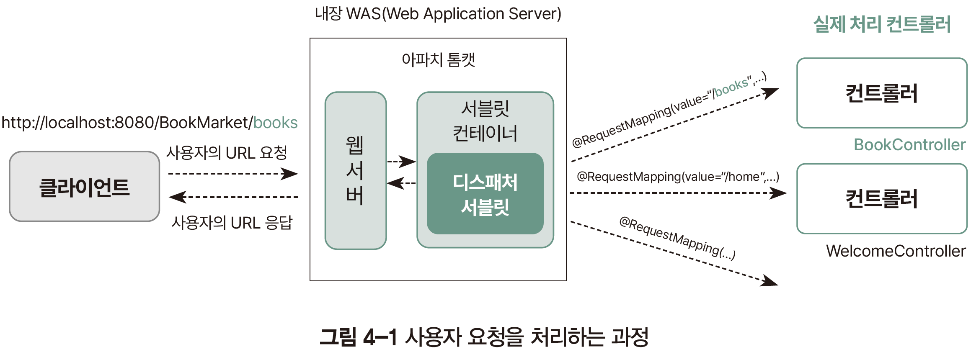
1. 컨트롤러 개요
컨트롤러
스프링 부트 기반으로 웹 애플리케이션을 개발할 때 스프링 MVC 패턴을 따르면 스프링 MVC 설정을 자동으로 처리할 수 있음. 스프링 부트는 톰캣 서버가 내장되어 서버를 별도로 설정하지 않아도 되므로 웹 애플리케이션의 실행과 배포를 훨씬 쉽게 해줌
스프링 MVC 패턴과 연동하는 스프링 부트가 웹에서 사용자 요청을 받으면 가장 먼저 내장된 톰캣 서버의 디스패처 서블릿으로 전달함. 디스패처 서블릿은 요청을 받는 창구 역할만 할 뿐 실제 처리는 컨트롤러(controller)가 함

Slide 6
1. 컨트롤러 개요
컨트롤러
컨트롤러는 웹 브라우저에서 들어온 사용자 요청을 구현된 메서드에서 처리하고 그 결과를 뷰에 전달하는 스프링의 빈 객체임. 웹 요청을 전달받으면 내용 해석 후 요청을 처리 할 수 있는 메서드를 호출하고 요청을 처리하고 나면 사용자에게 결과를 반환
컨트롤러로 사용할 클래스와 클래스 내부에 사용자 요청을 처리하는 메서드를 구현하는 것을 ‘컨트롤러를 구현한다’고 표현

Slide 7
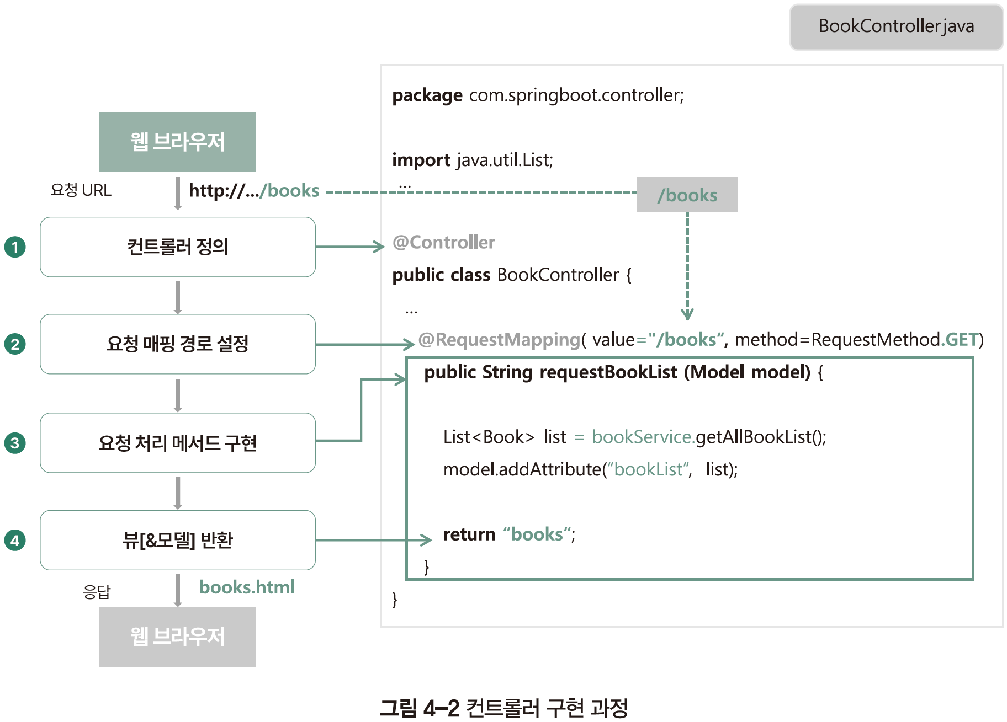
1. 컨트롤러 개요
컨트롤러 구현 과정
BookController 클래스는 사용자의 웹 요청 URL(http://localhost:8080/BookMarket/books)을 받아 도서 쇼핑몰의 전체 도서 목록을 웹 브라우저 화면에 출력함
도서 쇼핑몰에서 전체 도서 목록을 가져와 웹 브라우저에 출력하는 BookController 컨트롤러를 구현하는 과정
컨트롤러로 사용할 자바 클래스에 @Controller 또는 @RestController 선언
사용자의 웹 요청 URL과 자바 클래스 또는 메서드가 매핑되도록 @RequestMapping을 설정
사용자 요청 처리하는 메서드 만듦
처리된 결과를 반환하도록 메서드 안에 뷰 이름이나 뷰 이름을 포함한 모델 설정

Slide 8
02
컨트롤러 정의

Slide 9
2. 컨트롤러 정의
@Controller로 컨트롤러 정의하기
웹 애플리케이션에서 사용자의 요청과 응답을 처리하는 컨트롤러는 웹 브라우저에서 들어온 요청을 처리하는 메서드를 포함하는 특정 자바 클래스임. @Controller를 선언하면 특정 자바 클래스가 컨트롤러 역할을 하게 할 수 있음

Slide 10
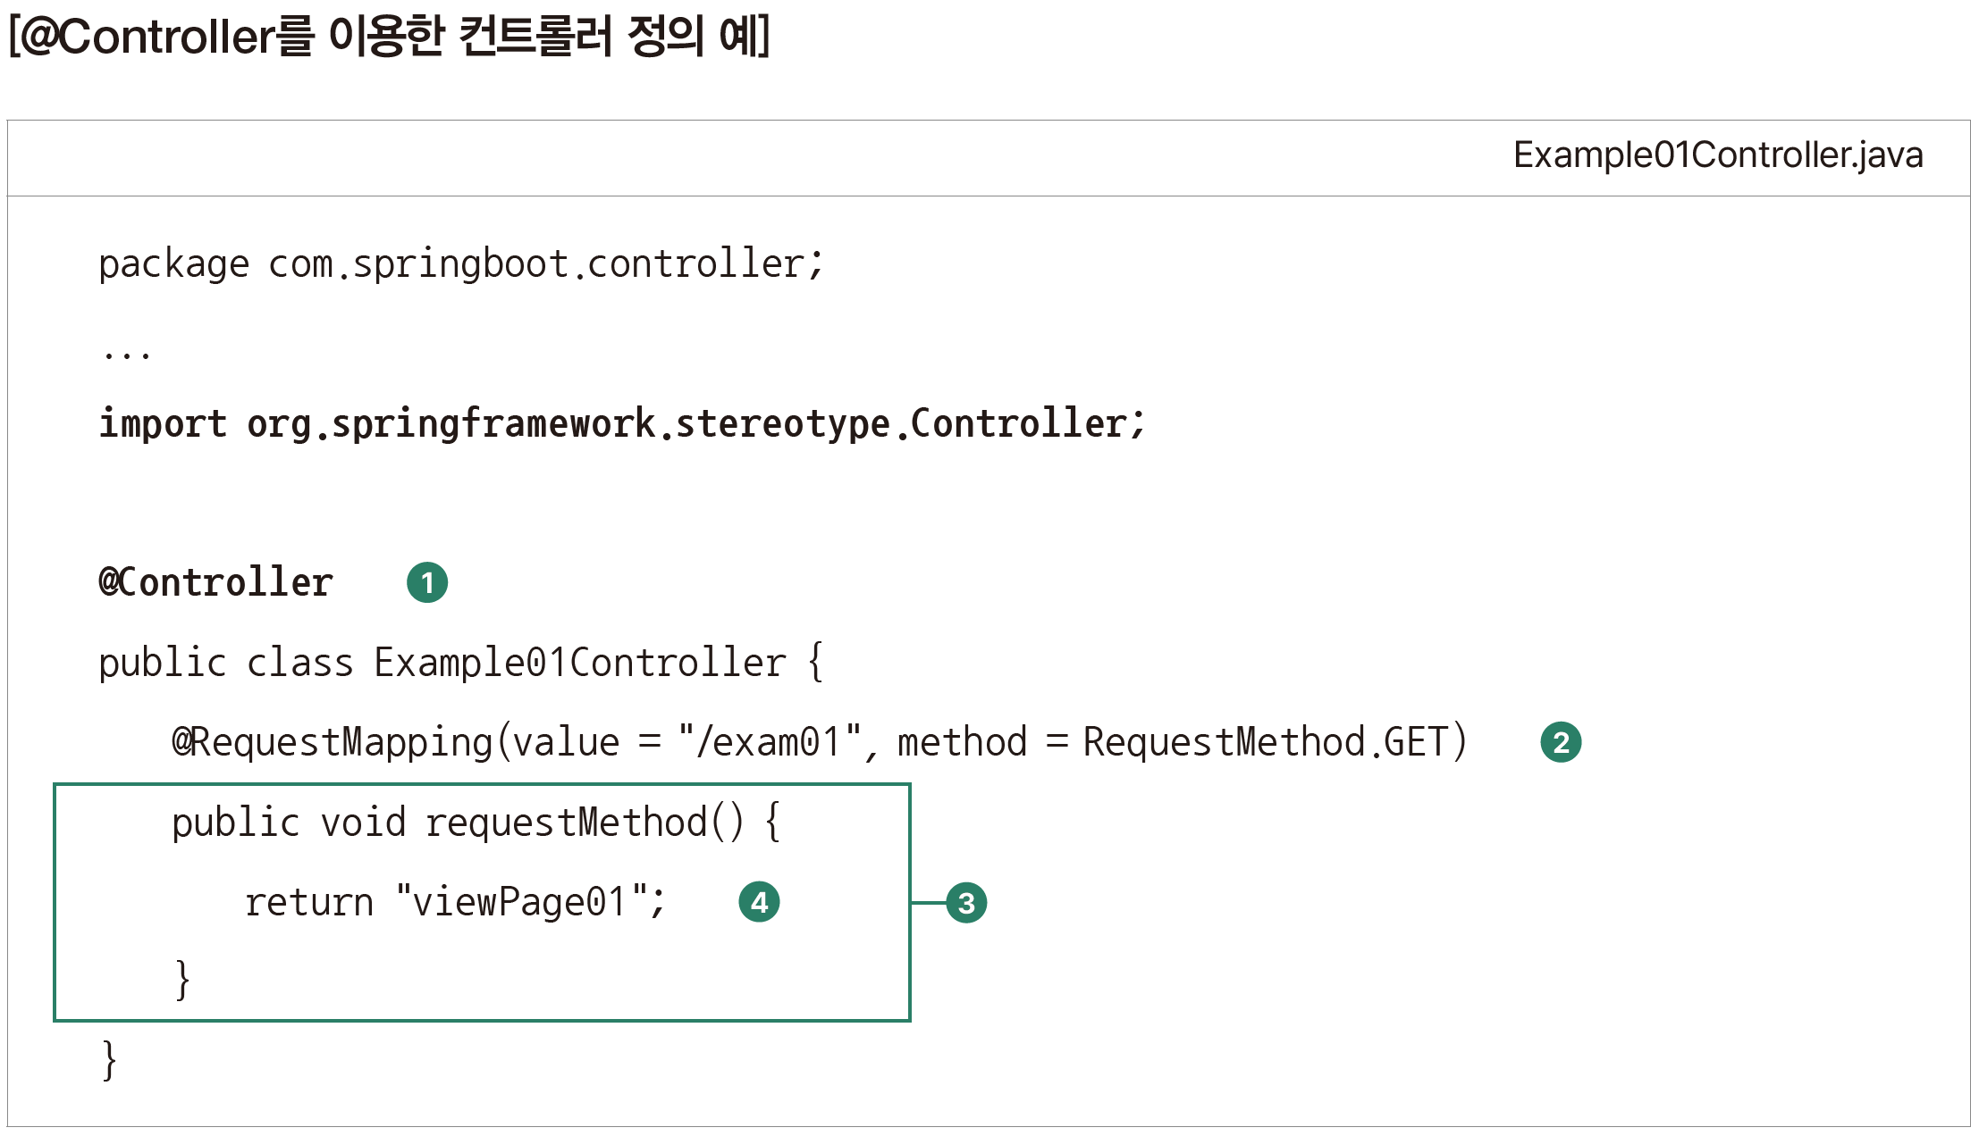
2. 컨트롤러 정의
@Controller로 컨트롤러 정의하기
Example01Controller 클래스에 @Controller를 선언해 컨트롤러를 정의한 예
웹 요청 URL에 대해 디스패처 서블릿이 컨트롤러를 선택할 수 있도록 자바 클래스가 컨트롤러임을 알려줌
사용자의 웹 요청 URL이 http://localhost:8080/exam01이면 매핑하는 경로
웹 요청 URL 처리하는 요청 처리 메서드
뷰 이름을 viewPage01로 반환해 웹 브라우저에 응답하는 뷰 페이지가 viewPage01.html이 됨

Slide 11
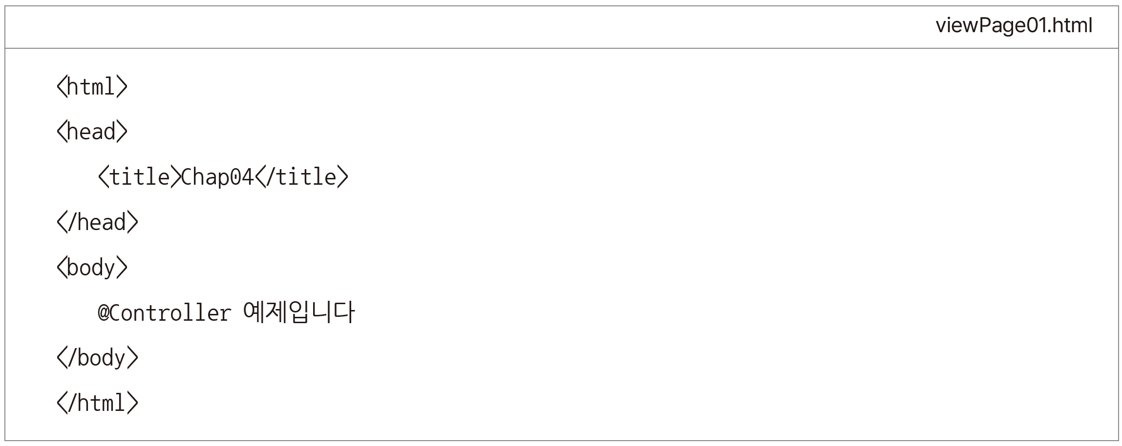
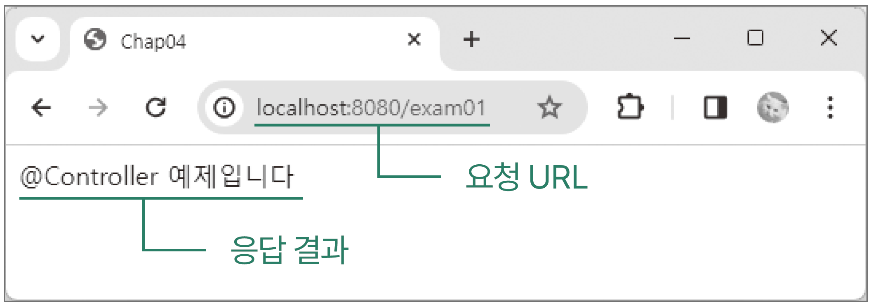
2. 컨트롤러 정의
@Controller로 컨트롤러 정의하기

Slide 12
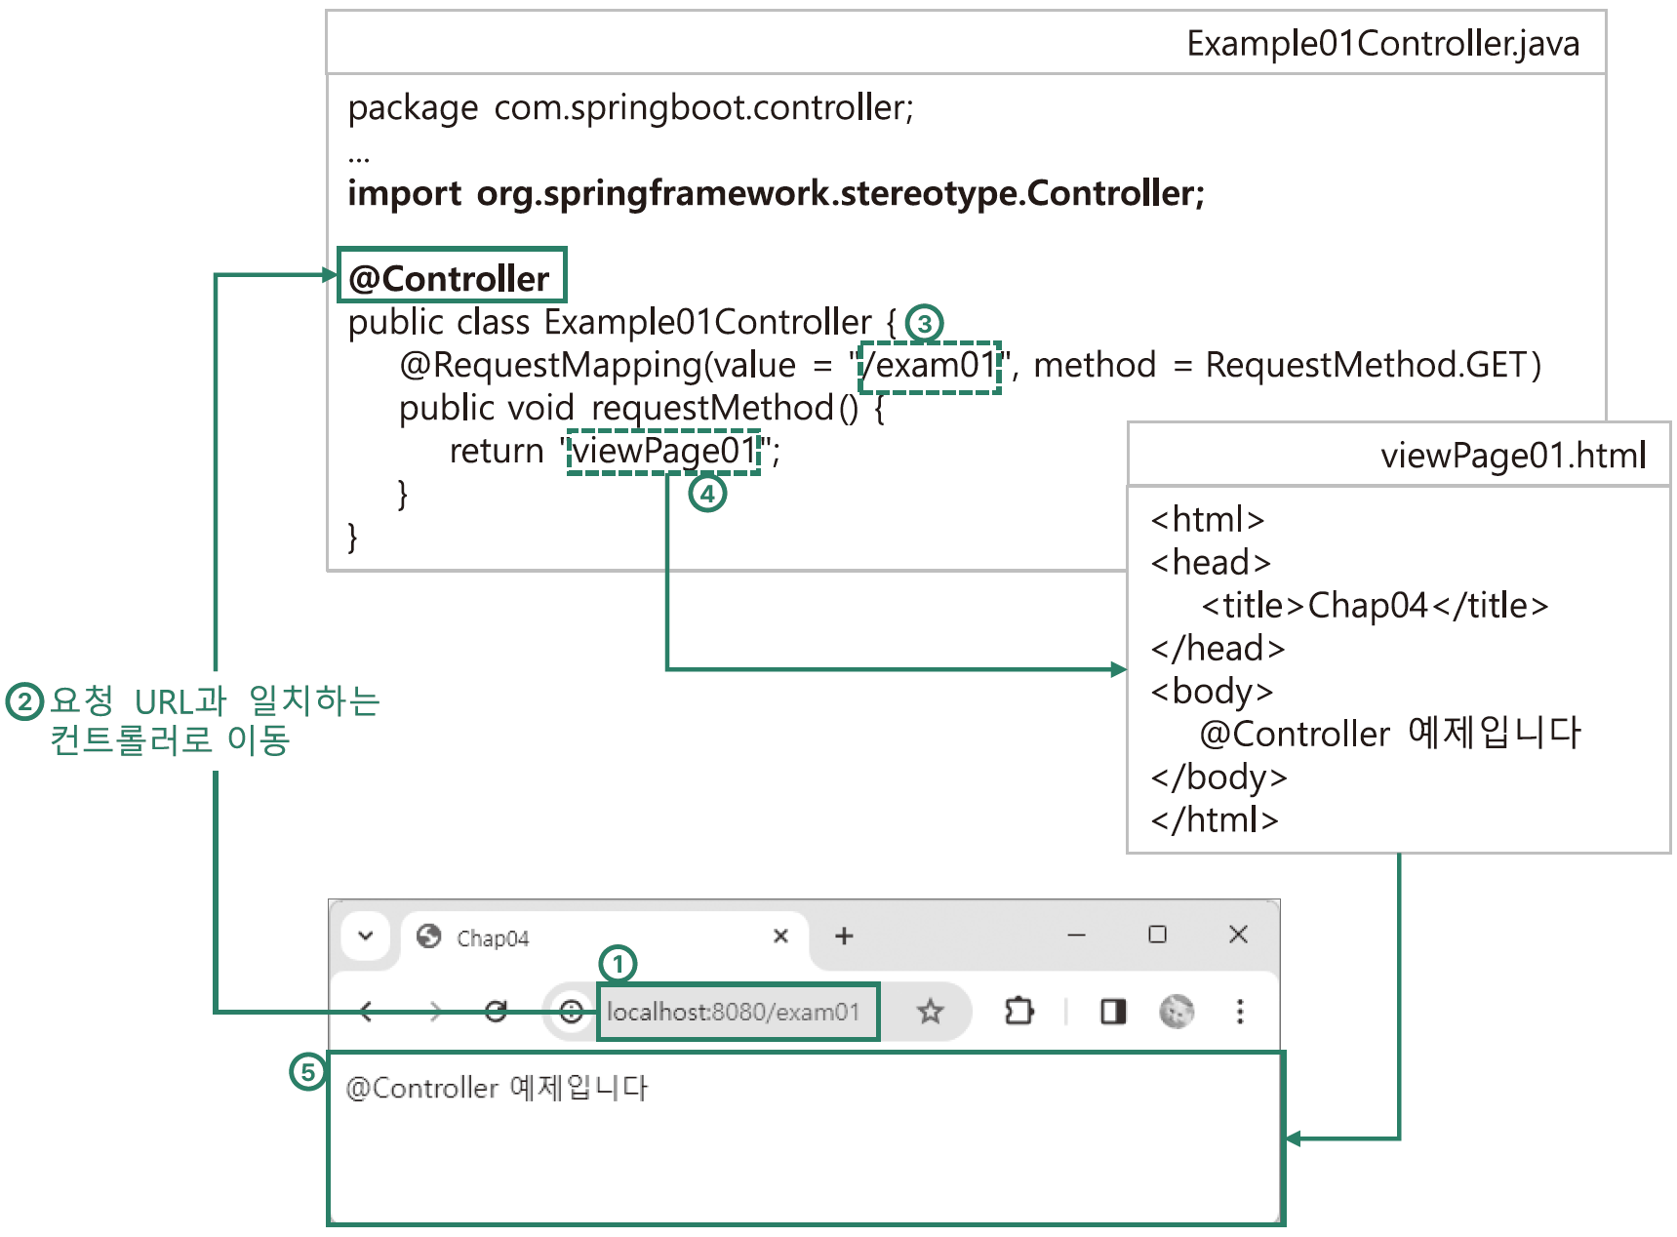
2. 컨트롤러 정의
@Controller로 컨트롤러 정의하기
사용자의 웹 요청 URL(http://localhost:8080/exam01)에 대한 응답으로 viewPage01 페이지를 웹 브라우저에 출력하는 과정

Slide 13
2. 컨트롤러 정의
@RestController로 컨트롤러 정의하기
Restful 웹 서비스(13장 참고)는 HTTP 요청에 대한 응답을 RESTful 아키텍처 스타일에 맞춰 처리하는 특정 자바 클래스로, @RestController를 선언해 사용함. @RestController는 @Controller와 @ResponseBody가 합쳐진 형태로 뷰(view) 없이 문자열과 JSON 형식의 데이터를 반환함

Slide 14
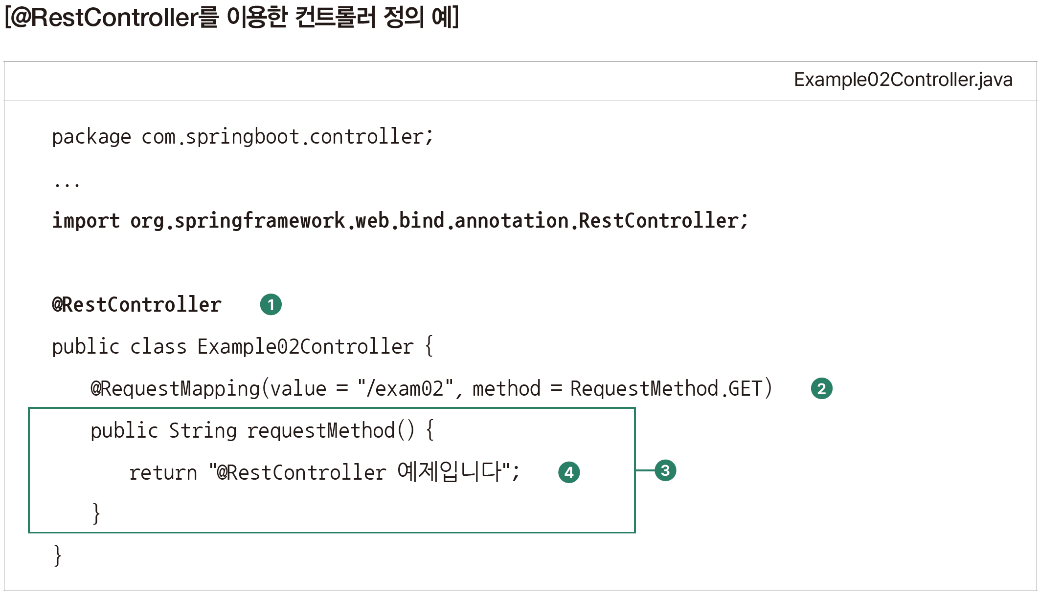
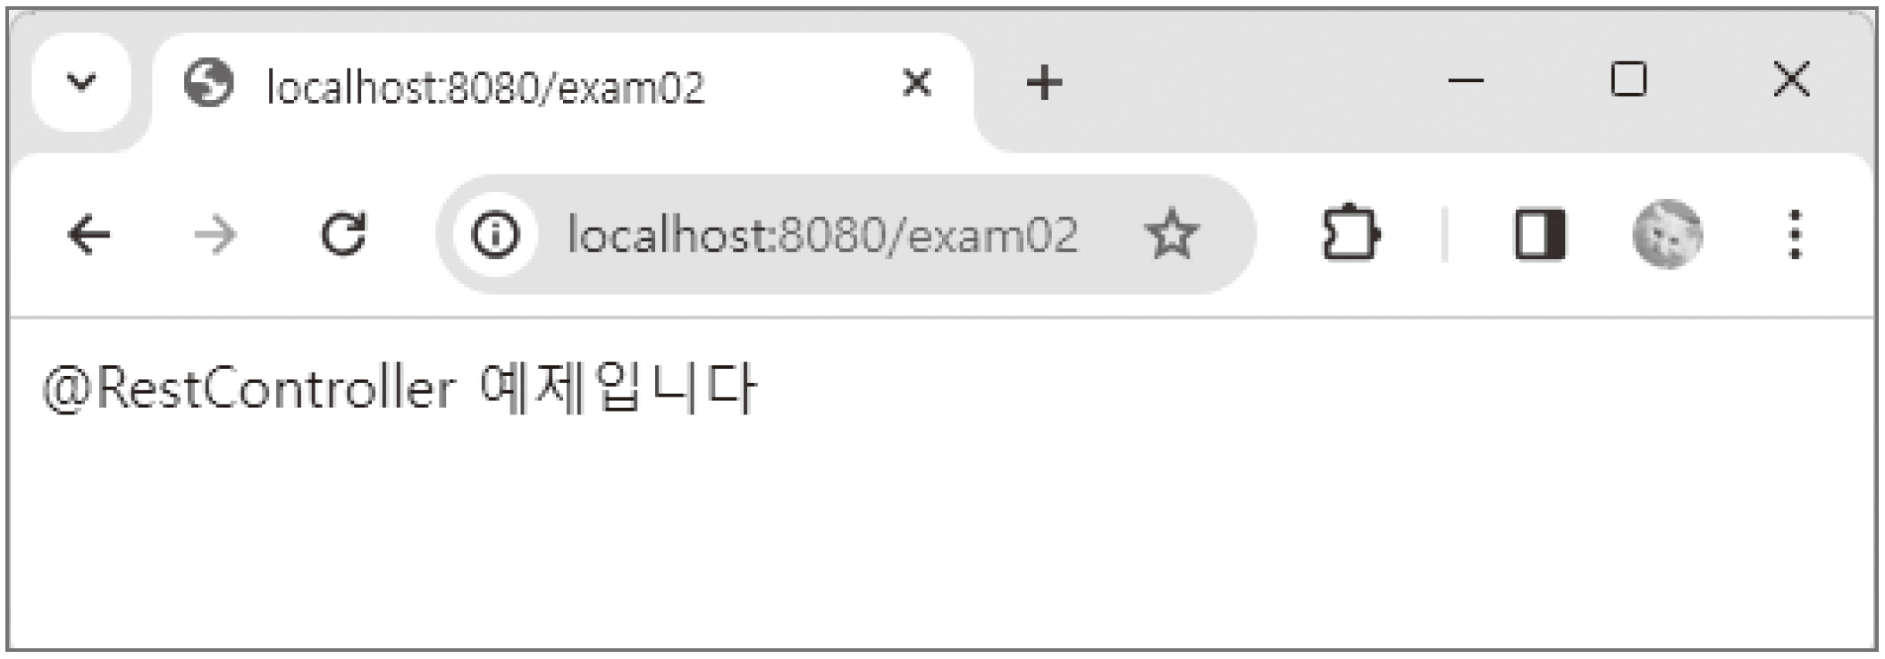
2. 컨트롤러 정의
@RestController로 컨트롤러 정의하기
Example02Controller 클래스에 @RestController를 선언하여 컨트롤러를 정의한 예
웹 요청 URL에 대해 디스패처 서블릿이 컨트롤러를 선택할 수 있도록 자바 클래스가 컨트롤러임을 알려줌
사용자의 웹 요청 URL이 http://localhost:8080/exam02이면 매핑하는 경로
웹 요청 URL 처리하는 요청 처리 메서드
웹 브라우저에 문자열 출력하며 웹 브라우저에 응답하는 뷰 페이지는 없음

Slide 15
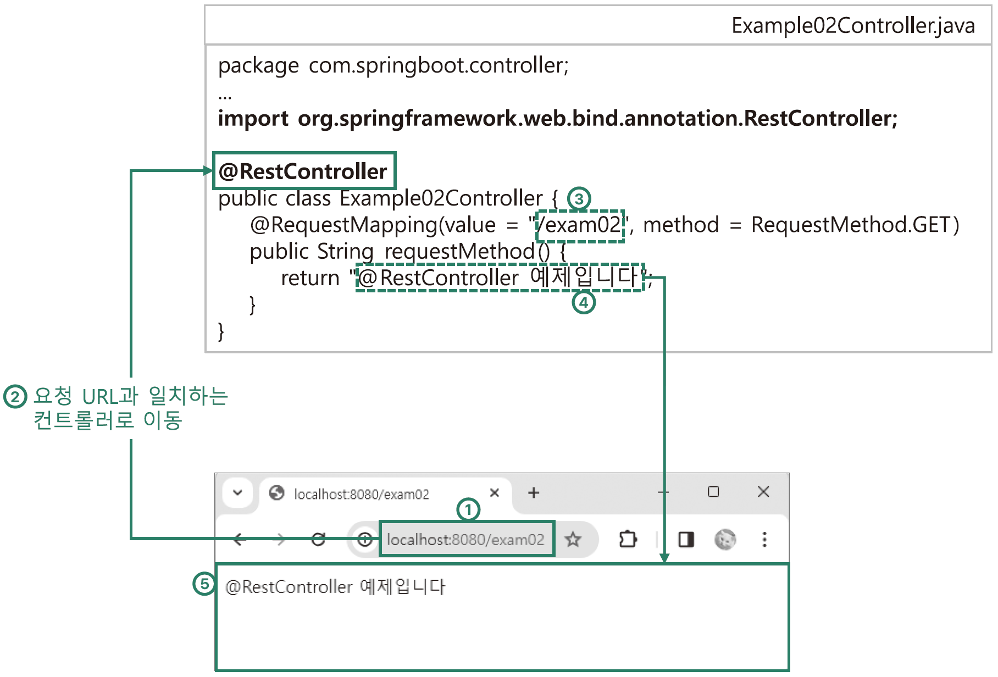
2. 컨트롤러 정의
@RestController로 컨트롤러 정의하기
사용자의 웹 요청 URL(http://localhost:8080/exam02)에 대한 응답으로 문자열을 출력하는 과정

Slide 16
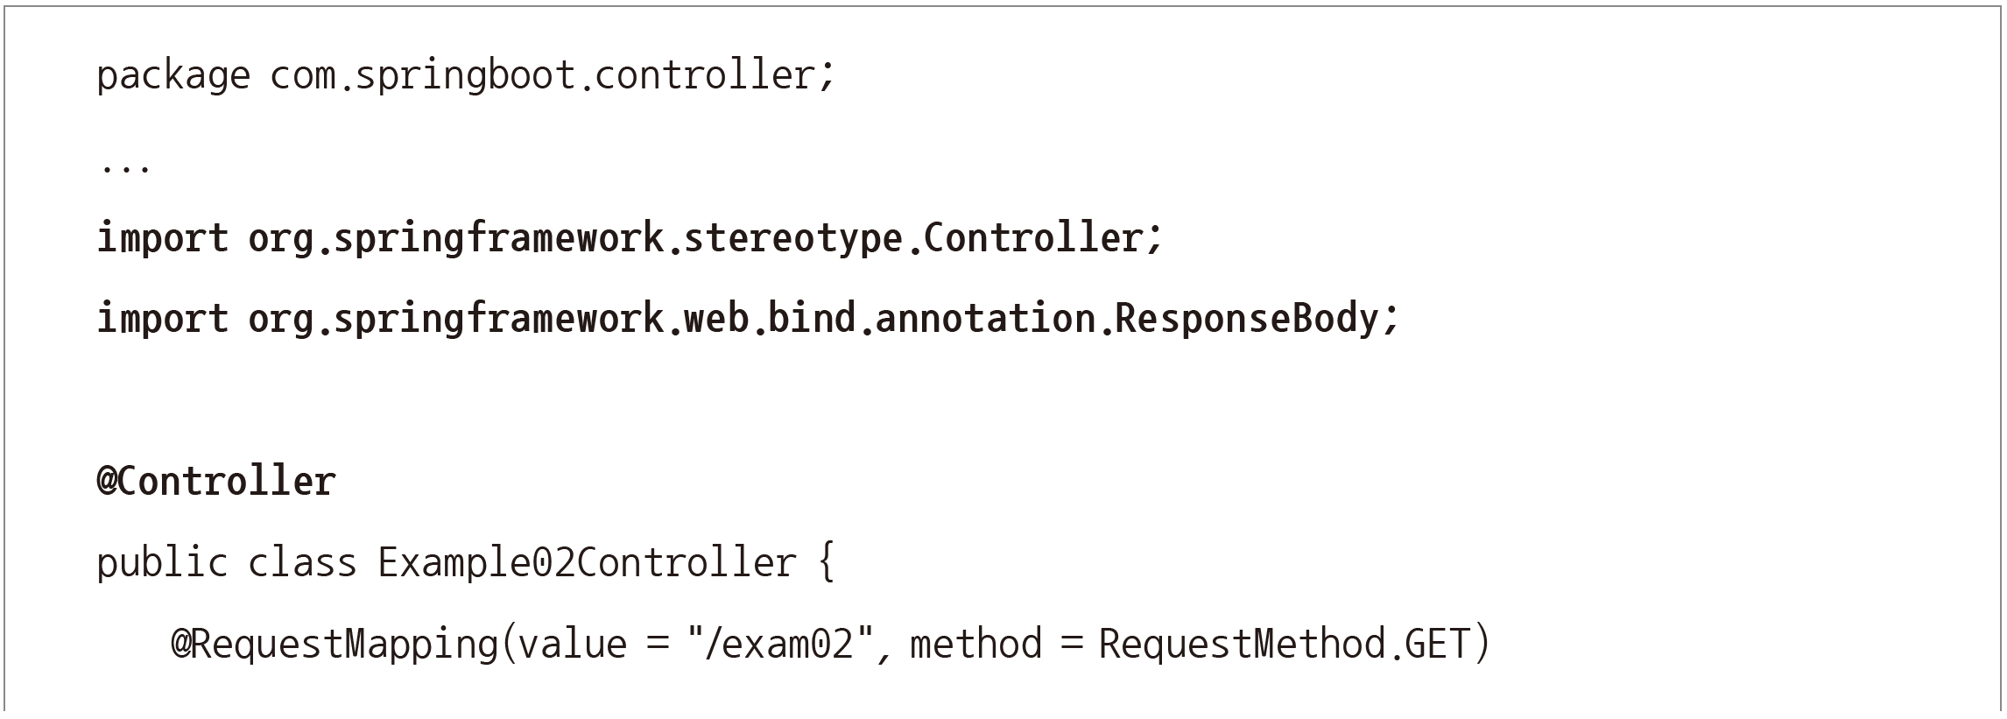
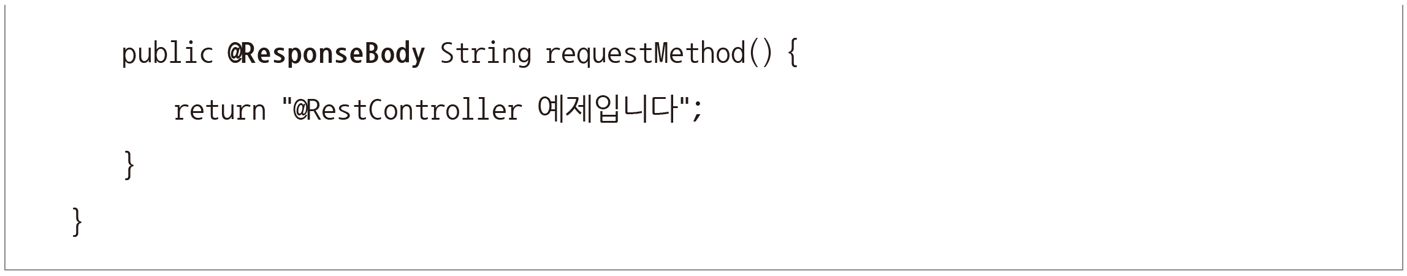
2. 컨트롤러 정의
@RestController로 컨트롤러 정의하기
@Controller가 선언된 컨트롤러로 변경하려면 요청 처리 메서드에 @ResponseBody 반드시 선언해야 함

Slide 17
03
@RequestMapping을 이용한 요청 매핑 경로 설정

Slide 18
3. @RequestMapping을 이용한 요청 매핑 경로 설정
@RestController로 컨트롤러 정의하기
웹에서 사용자 요청이 들어오면 컨트롤러와 메서드가 호출되어 요청 처리함. 이때 사용자 요청 URL에 맞는 컨트롤러나 메서드로 연결시키는 것이 @RequestMapping
@RequestMapping의 사용 형식

Slide 19
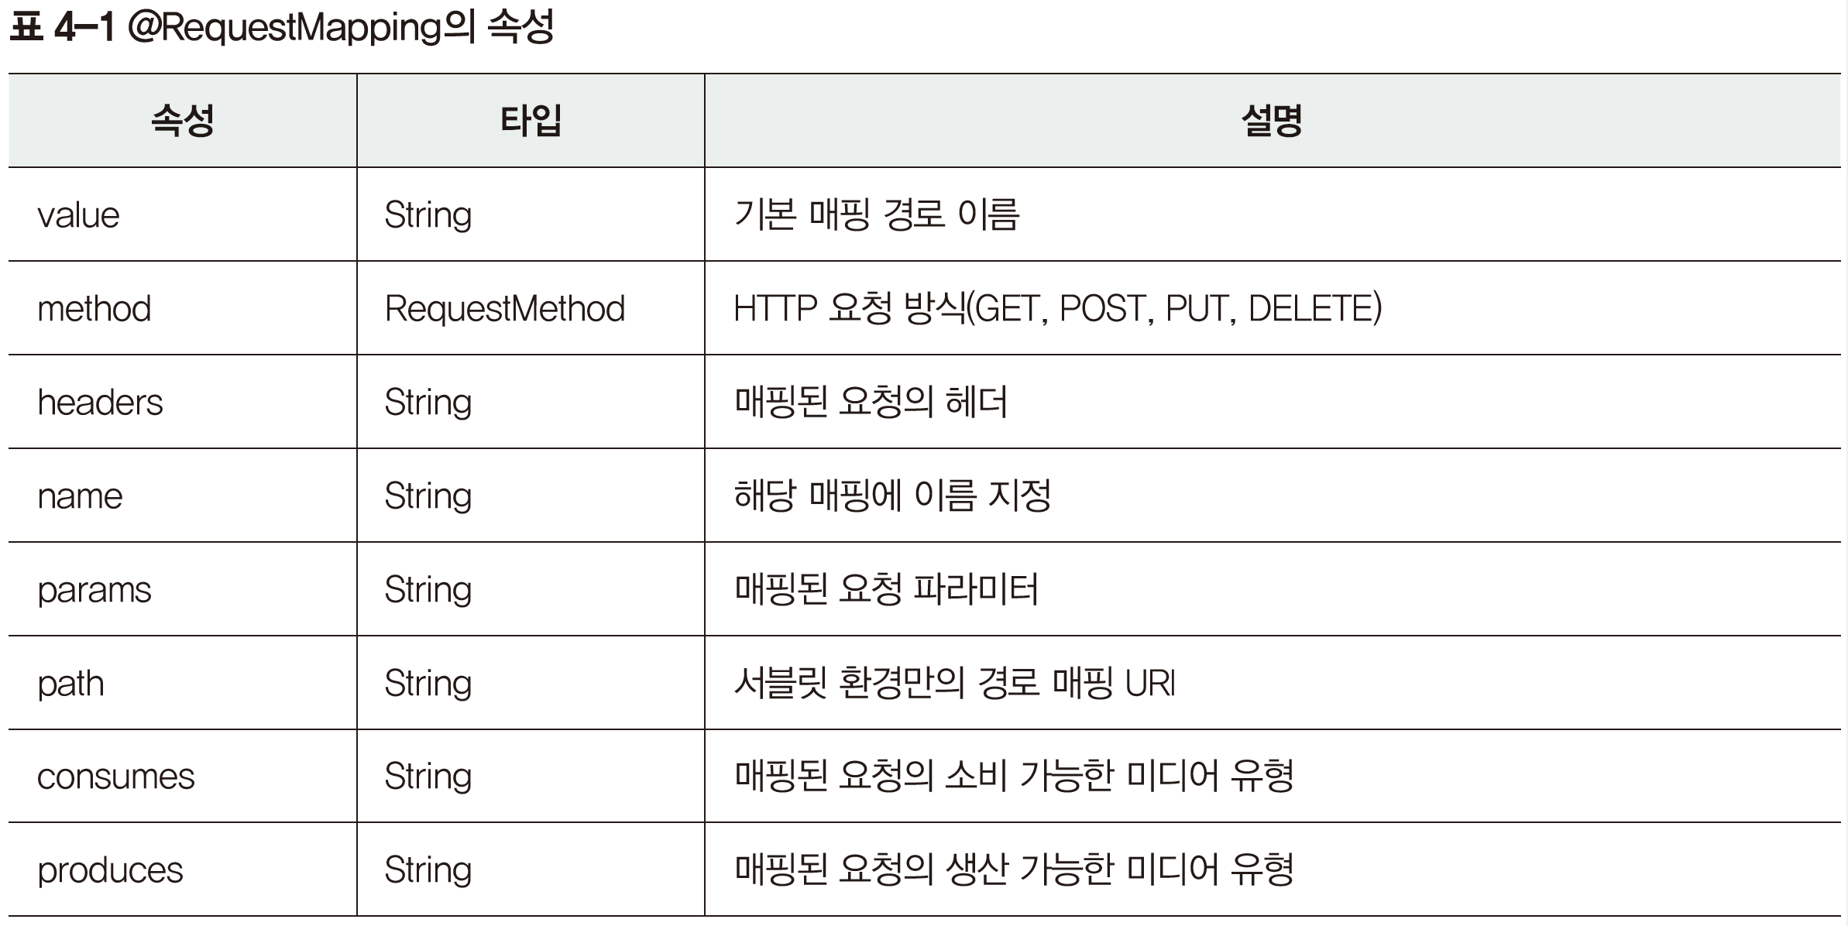
3. @RequestMapping을 이용한 요청 매핑 경로 설정
@RestController로 컨트롤러 정의하기
@RequestMapping에서 사용할 수 있는 속성

Slide 20
3. @RequestMapping을 이용한 요청 매핑 경로 설정
컨트롤러에 @RequestMapping 적용하기
웹에서 사용자가 요청한 URL에 매핑되는 @RequestMapping이 컨트롤러에 선언되는 경우에 클래스 수준의 @RequestMapping이라고 함. 이를 사용할 때는 기본 매핑 경로를 설정하지 않은 @RequestMapping만 선언된 요청 처리 메서드가 있어야 함

Slide 21
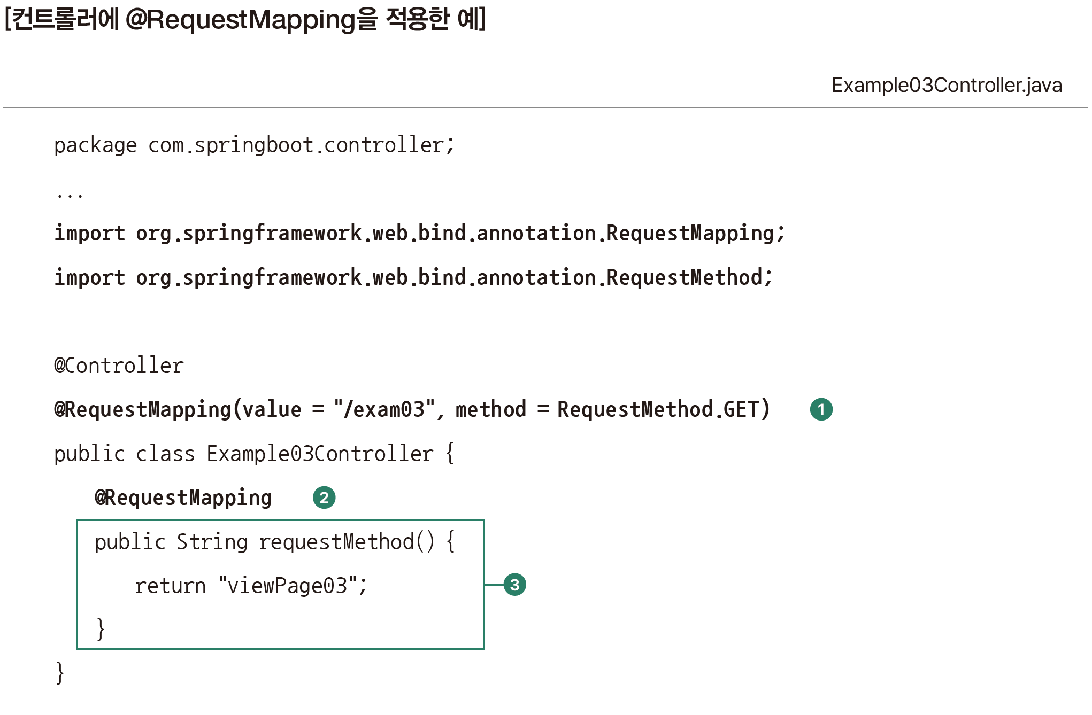
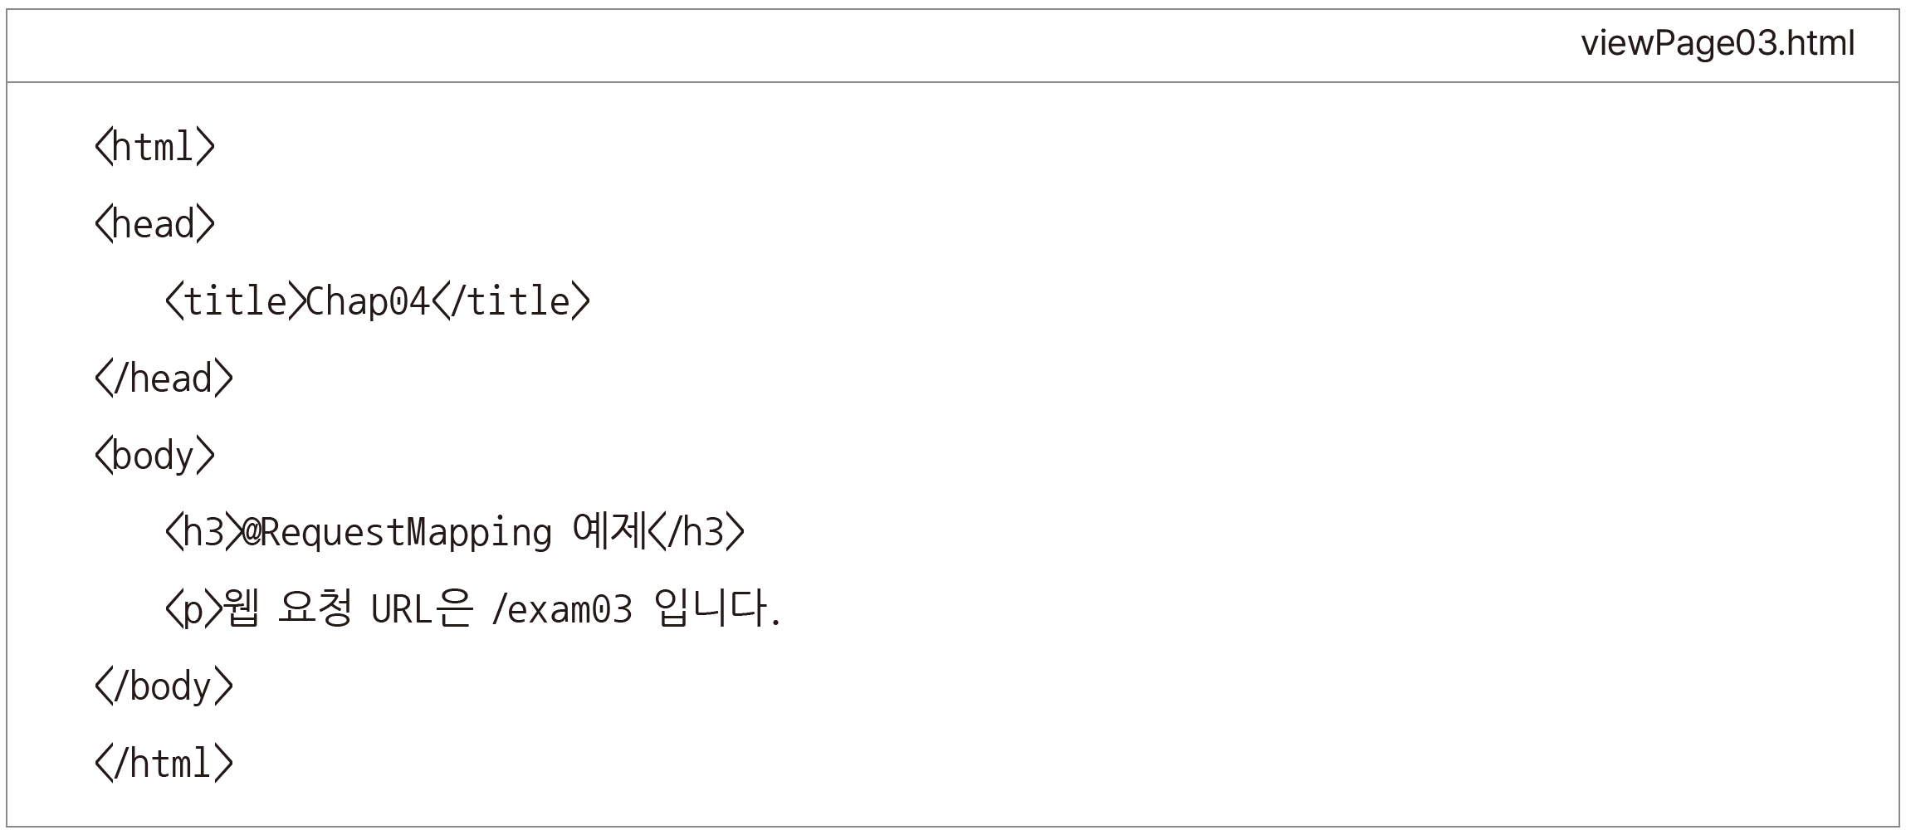
3. @RequestMapping을 이용한 요청 매핑 경로 설정
컨트롤러에 @RequestMapping 적용하기
컨트롤러에 적용한 클래스 수준의 @RequestMapping의 예
웹 요청 URL이 http://.../exam03이면 Example03Controller 컨트롤러의 requestMethod( ) 메서드에 매핑되어 요청 처리
클래스 수준의 @RequestMapping 선언으로 웹 요청 URL과 매핑할 기본 경로 선언함. 웹 요청 URL이 /exam03이면 해당 컨트롤러에 매핑
클래스 수준의 @RequestMapping에 대한 실제 요청 처리할 메서드로 매핑
실제 요청 처리 메서드

Slide 22
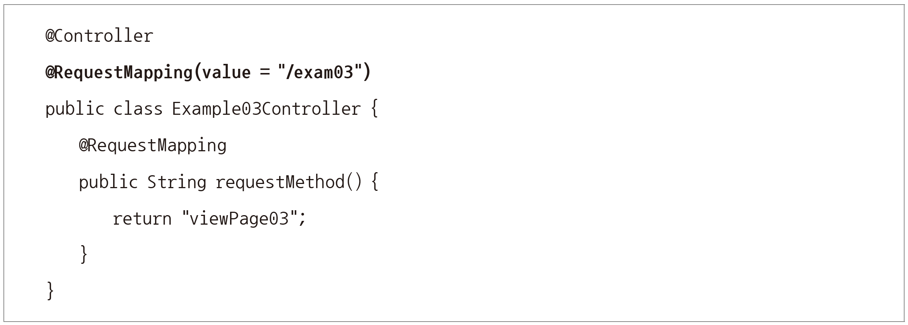
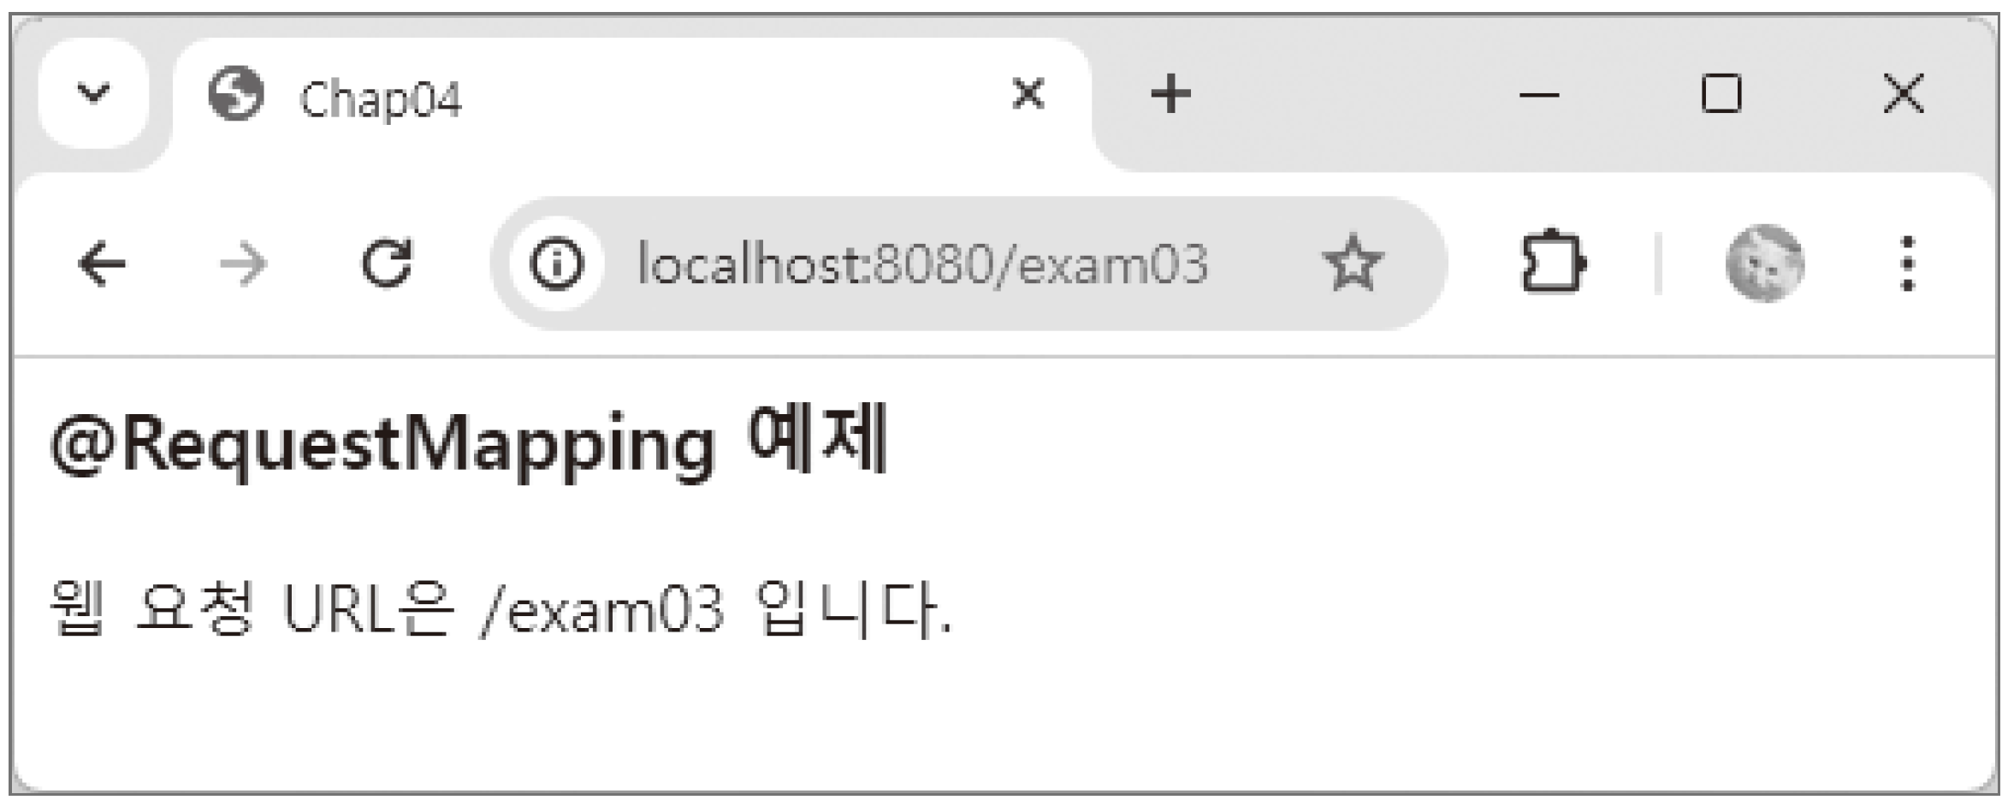
3. @RequestMapping을 이용한 요청 매핑 경로 설정
컨트롤러에 @RequestMapping 적용하기
@RequestMapping의 속성 다음과 같이 생략할 수도 있음

Slide 23
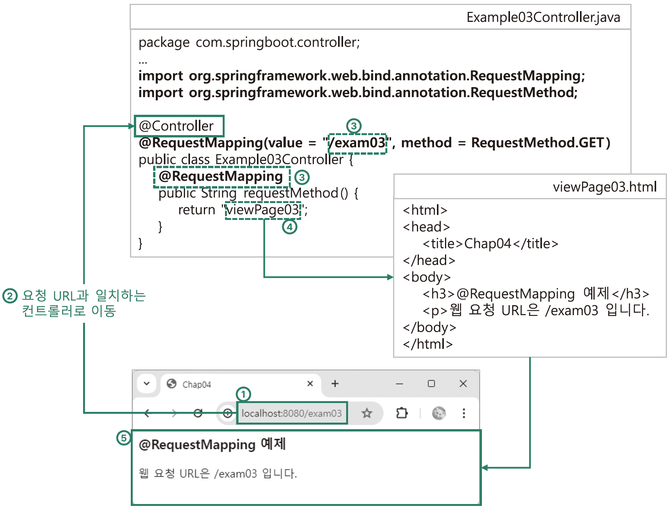
3. @RequestMapping을 이용한 요청 매핑 경로 설정
컨트롤러에 @RequestMapping 적용하기
사용자의 웹 요청 URL(http://localhost:8080/exam03)에 대한 응답으로 viewPage03 페이지를 웹 브라우저에 출력하는 과정

Slide 24
3. @RequestMapping을 이용한 요청 매핑 경로 설정
메서드에 @RequestMapping 적용하기
웹에서 사용자가 요청한 URL에 대해 컨트롤러 안의 어떤 메서드를 처리할지 선언하여 사용하는 경우를 메서드 수준의 @RequestMapping이라고 함. 메서드 수준의 @RequestMapping에서 method 속성의 기본값은 GET 방식이므로 생략할 수 있음

Slide 25
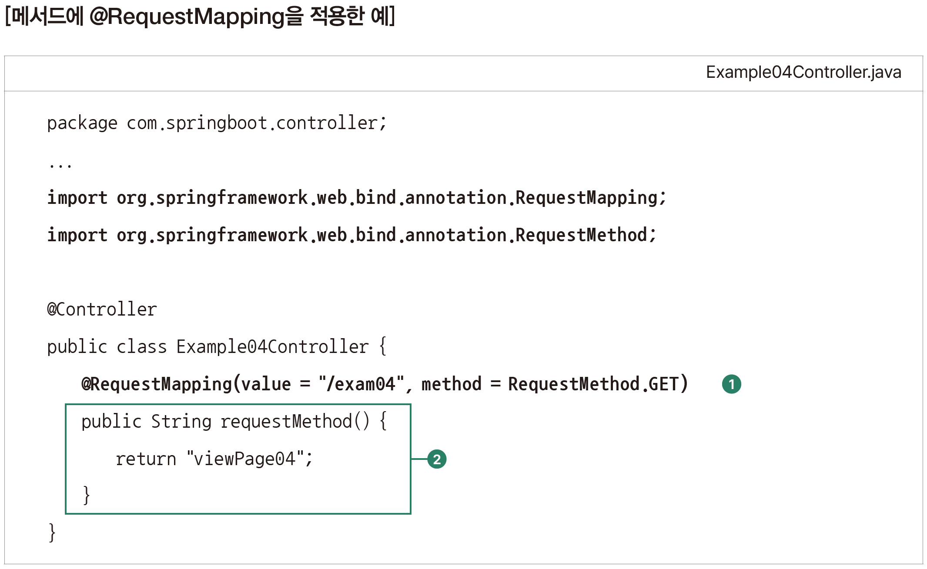
3. @RequestMapping을 이용한 요청 매핑 경로 설정
메서드에 @RequestMapping 적용하기
메서드에 적용한 메서드 수준의 @RequestMapping 예
웹 요청 URL이 http://localhost:8080/.../exam04이면 컨트롤러인 Example04Controller 클래스의 requestMethod( ) 메서드에 매핑되어 요청 처리함. 이는 클래스 수준의 @RequestMapping 적용한 결과와 동일
메서드 수준의 @RequestMapping 선언으로 웹 요청 URL과 매핑할 기본 경로를 선언. 웹 요청 URL이 /exam04이면 해당 메서드에 매핑
메서드 수준의 @RequestMapping에 대한 실제 요청 처리하는 메서드

Slide 26
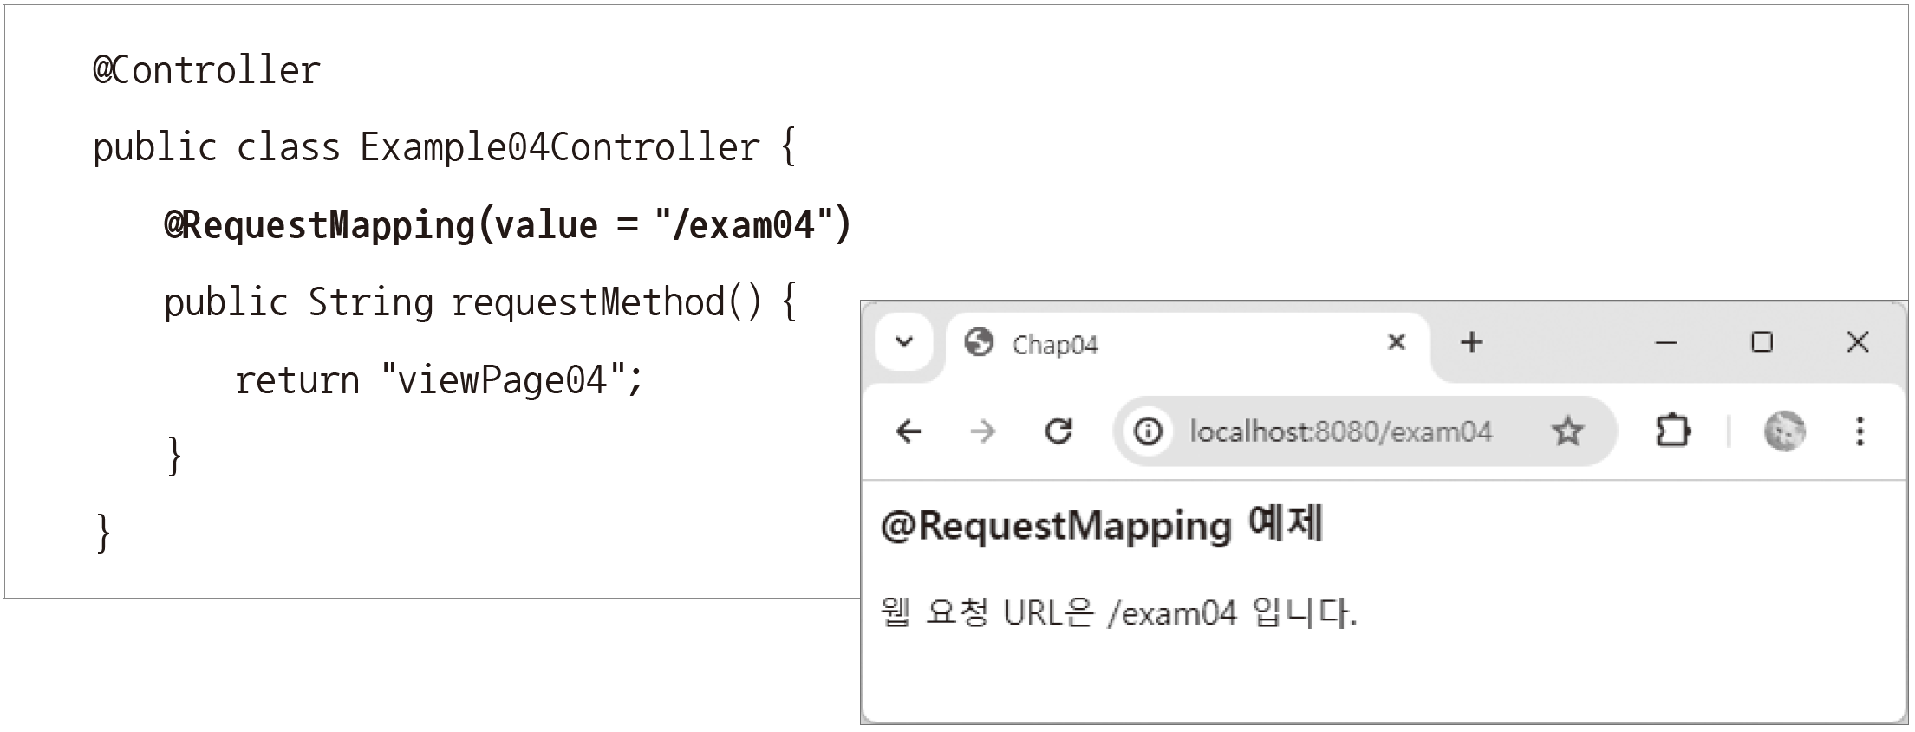
3. @RequestMapping을 이용한 요청 매핑 경로 설정
메서드에 @RequestMapping 적용하기
@RequestMapping의 value와 method 속성이 HTTP 요청 방식의 기본값인 GET 방식이면 다음과 같이 생략할 수 있음

Slide 27
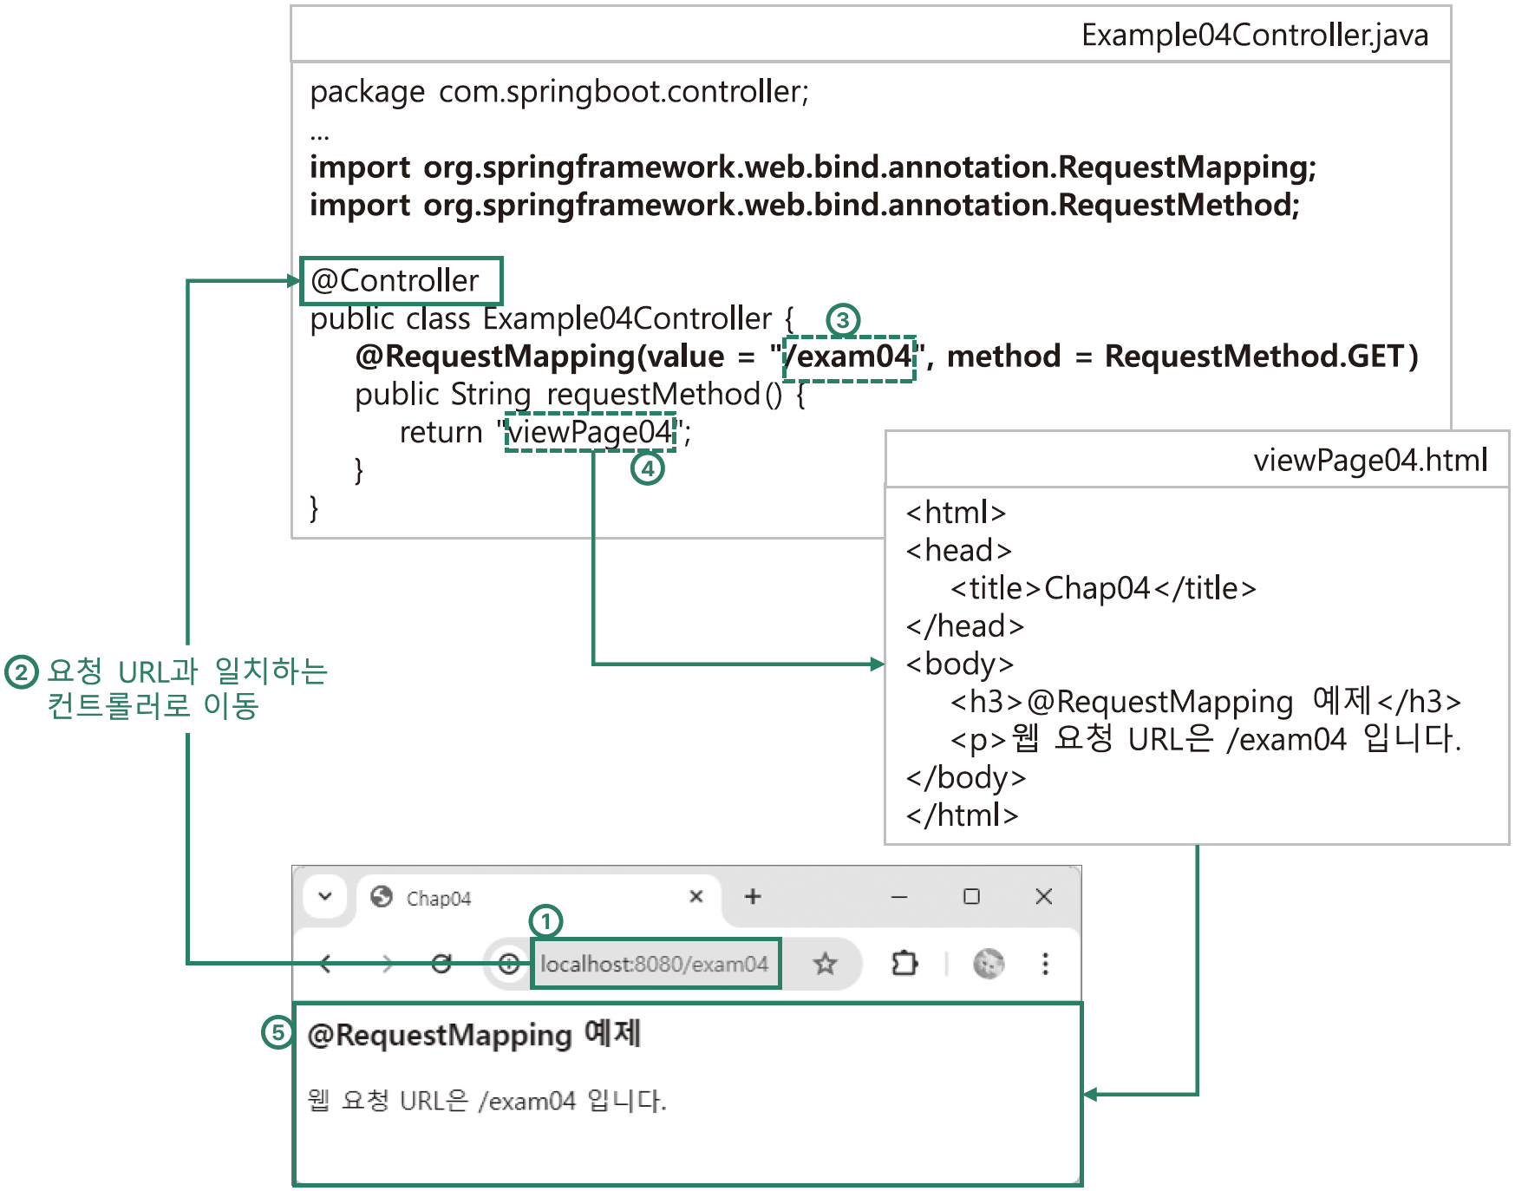
3. @RequestMapping을 이용한 요청 매핑 경로 설정
메서드에 @RequestMapping 적용하기
사용자의 웹 요청 URL(http://localhost:8080/exam04)에 대한 응답으로 viewPage04 페이지를 웹 브라우저에 출력하는 과정

Slide 28
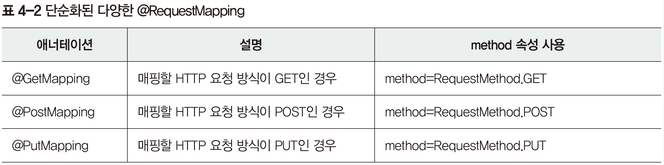
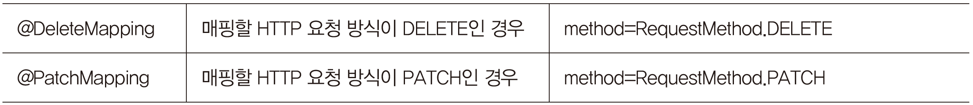
3. @RequestMapping을 이용한 요청 매핑 경로 설정
@RequestMapping 단순화하기
스프링 4.3부터는 HTTP 요청 방식에 대한 매핑을 단순화하고, 요청 처리 메서드의 의미를 좀 더 잘 표현하는 데 도움이 되도록 메서드 수준의 @RequestMapping을 변형하여 지원함.

Slide 29
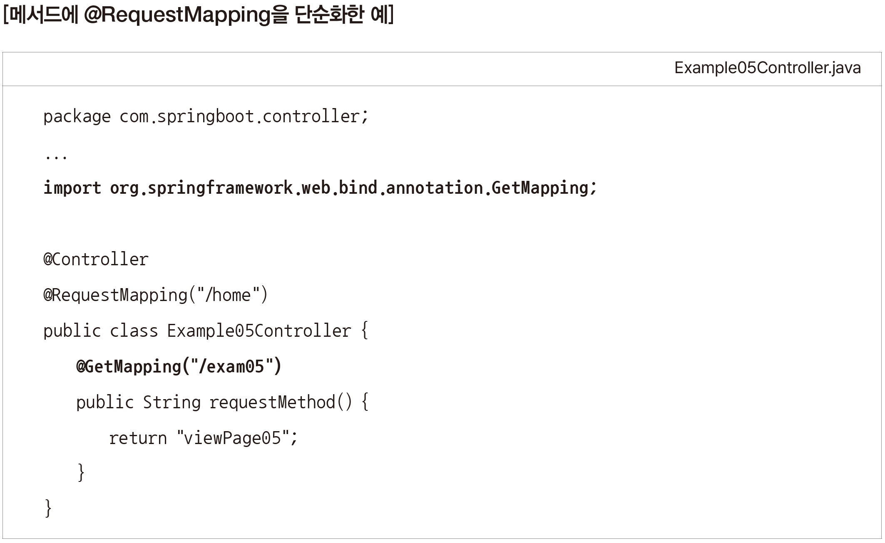
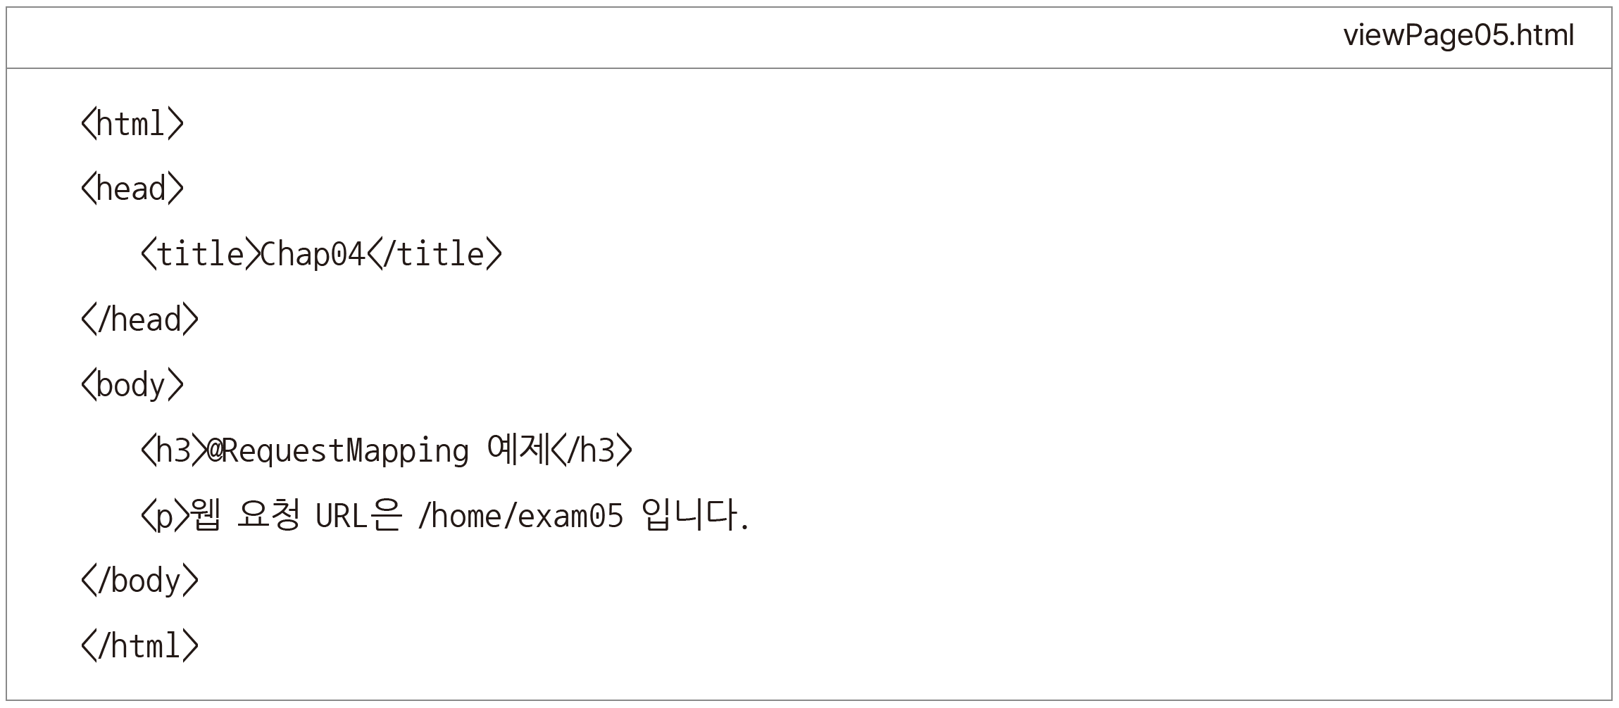
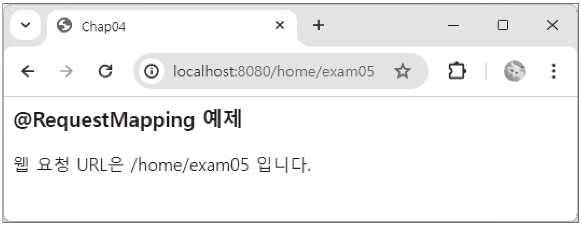
3. @RequestMapping을 이용한 요청 매핑 경로 설정
@RequestMapping 단순화하기
@RequestMapping을 GET @RequestMapping으로 단순화한 예

Slide 30
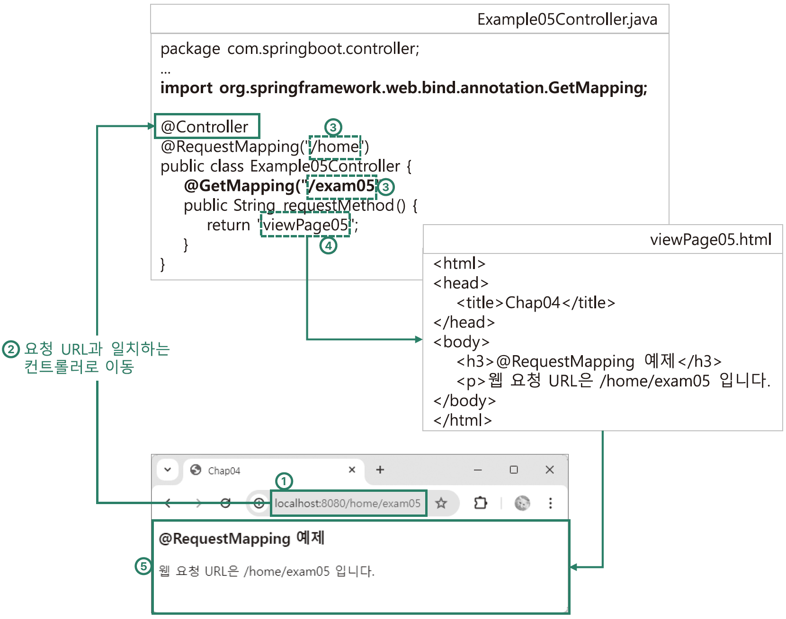
3. @RequestMapping을 이용한 요청 매핑 경로 설정
@RequestMapping 단순화하기
사용자의 웹 요청 URL(http://localhost:8080/home/exam05)에 대한 응답으로 viewPage05 페이지를 웹 브라우저에 출력하는 과정

Slide 31
04
요청 처리 메서드와 모델 유형

Slide 32
4. 요청 처리 메서드와 모델 유형
요청 처리 메서드는 웹에서 들어온 사용자 요청을 처리하는 것으로, @RequestMapping에 설정된 요청 매핑 경로에 따라 호출됨. 요청 처리 메서드는 사용자 요청을 처리한 결과 데이터를 관리하고 전달하는 모델과 처리된 결과 데이터를 웹 브라우저에 출력하는 웹 페이지 역할의 뷰를 포함
요청 처리 메서드에서 응답 데이터를 저장하는 모델(&뷰) 클래스(또는 인터페이스)의 유형
Model: 데이터 또는 객체 정보 저장
ModelMap: 데이터 또는 객체 정보 저장
ModelAndView: 모델 및 뷰 정보 저장

Slide 33
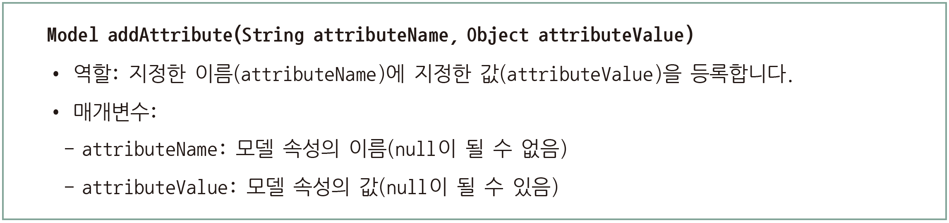
4. 요청 처리 메서드와 모델 유형
Model 인터페이스로 메서드 작성하기
Model 인터페이스는 사용자 요청에 대한 처리 결과를 뷰에 보여 주는 데 필요한 데이터를 Model 객체의 addAttribute( ) 메서드에 담아 전달함

Slide 34
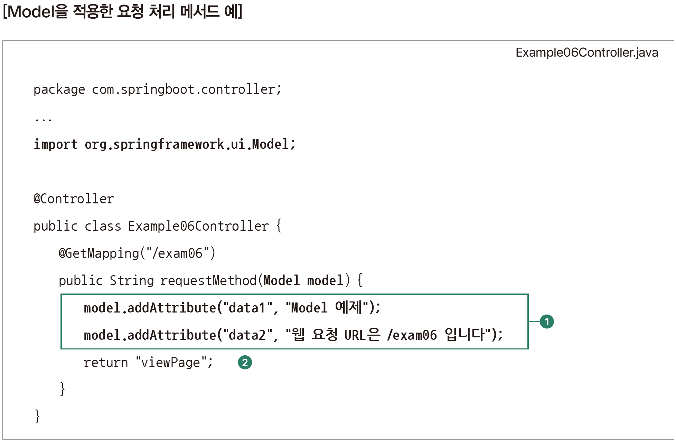
4. 요청 처리 메서드와 모델 유형
Model 인터페이스로 메서드 작성하기
요청 처리 메서드 requestMethod( )에 Model 객체를 사용해 모델 속성 이름 data1과 data2에 뷰로 전송할 값을 각각 저장하는 예
뷰 이름을 viewPage로 반환하면 viewPage.html 파일을 웹 브라우저에 출력함
모델 속성 이름 data1과 data2에 웹 브라우저로 전송할 데이터 값 저장
뷰 이름을 viewPage로 반환해 응답 페이지로 viewPage.html 호출

Slide 35
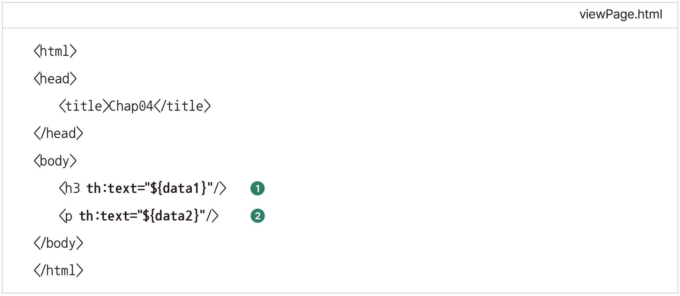
4. 요청 처리 메서드와 모델 유형
Model 인터페이스로 메서드 작성하기
컨트롤러에서 전달된 모델 속성 이름 data1에 저장된 값 출력
컨트롤러에서 전달된 모델 속성 이름 data2에 저장된 값 출력

Slide 36
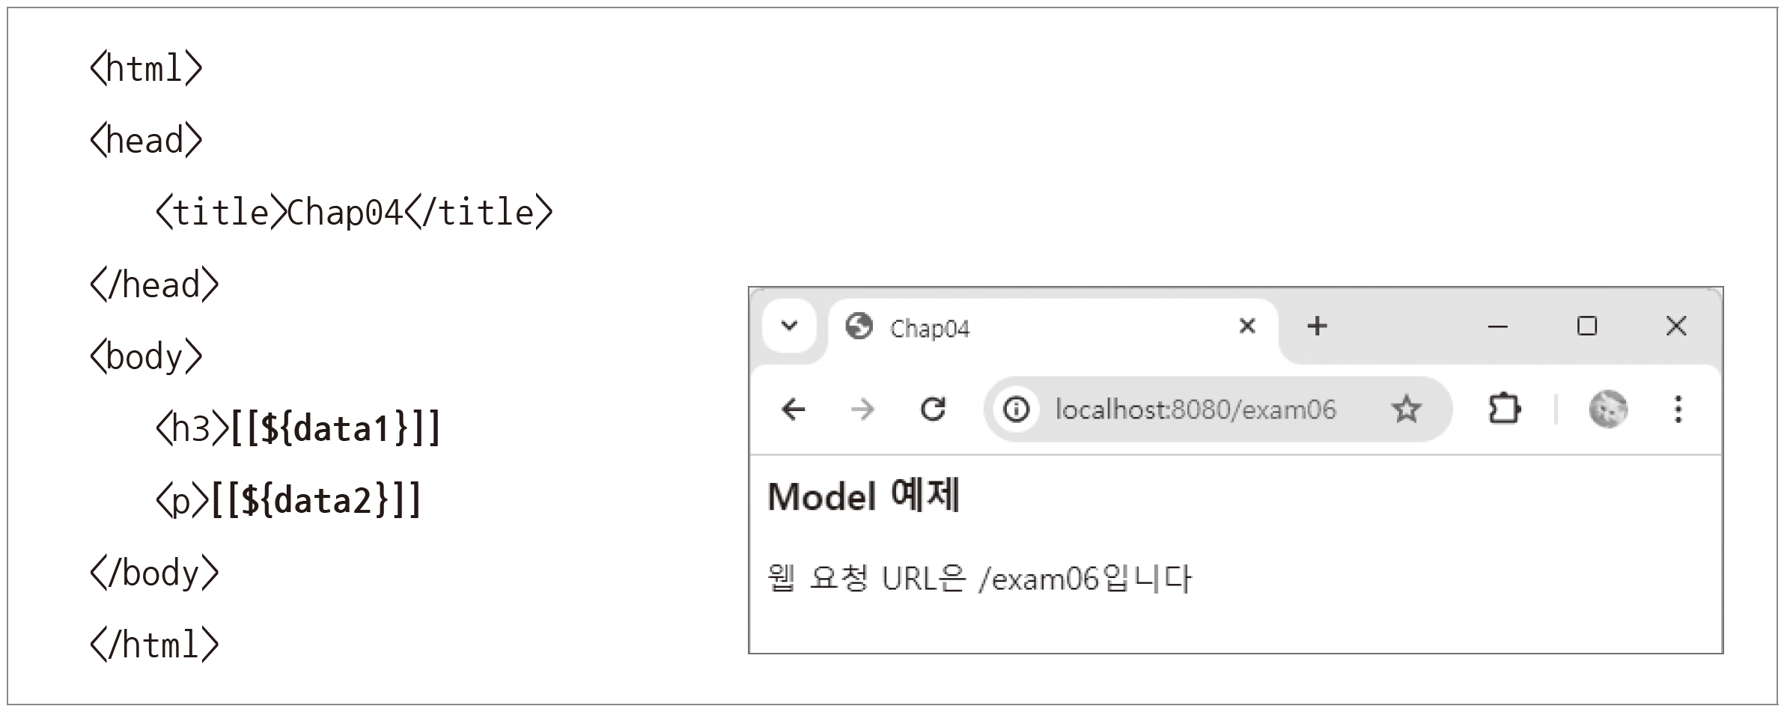
4. 요청 처리 메서드와 모델 유형
Model 인터페이스로 메서드 작성하기
뷰 페이지의 타임리프 코드 다음과 같이 변경해 작성해도 됨

Slide 37
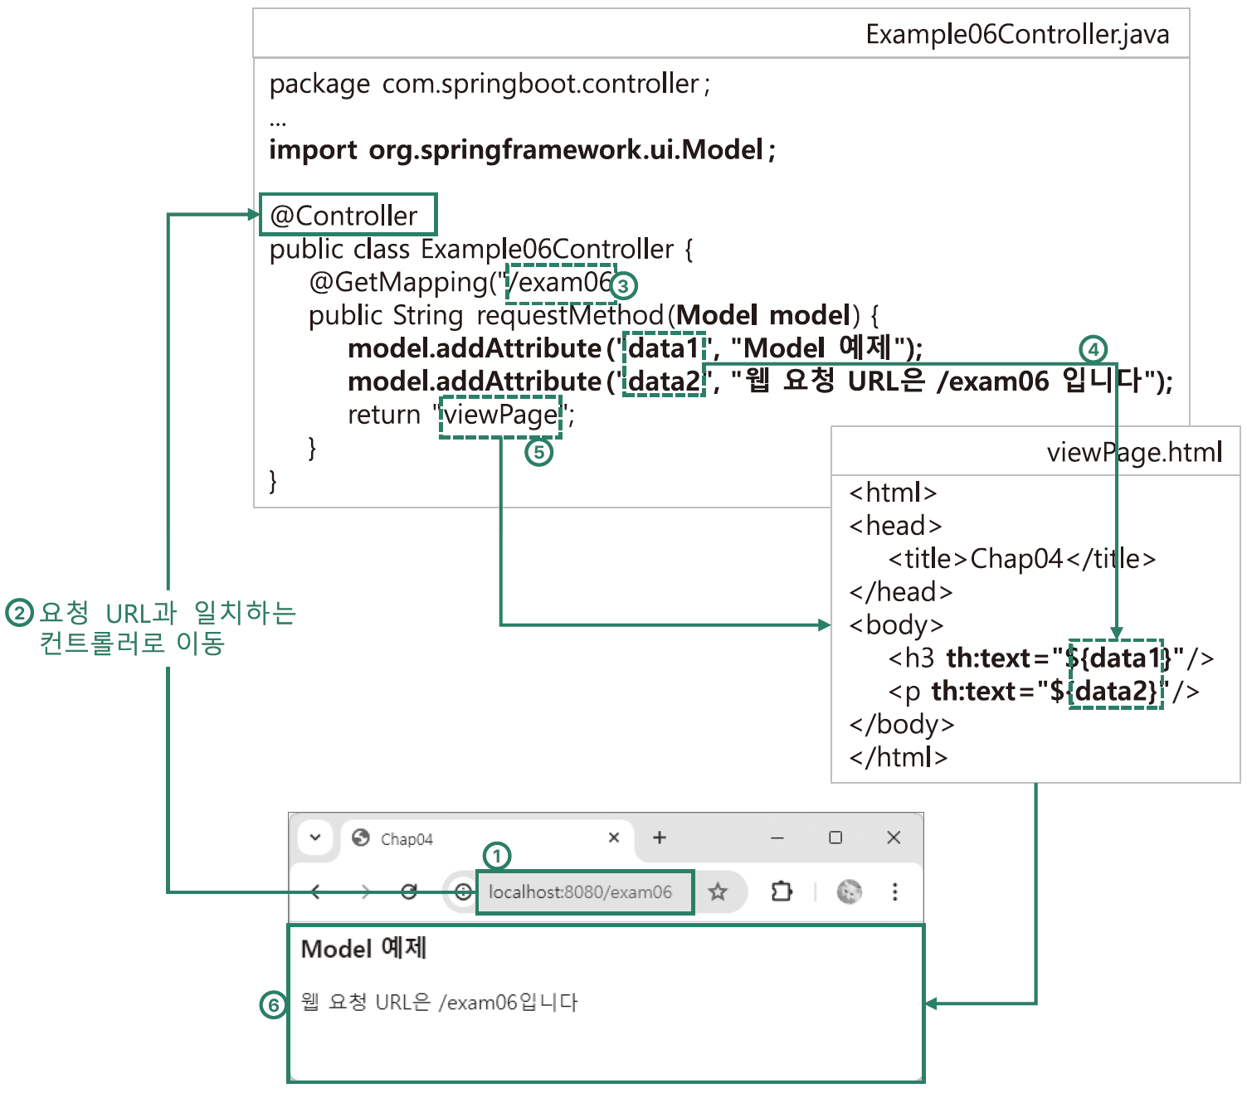
4. 요청 처리 메서드와 모델 유형
Model 인터페이스로 메서드 작성하기
사용자의 웹 요청 URL(http://localhost:8080/exam06)에 대한 응답으로 viewPage 페이지를 웹 브라우저에 출력하는 과정

Slide 38
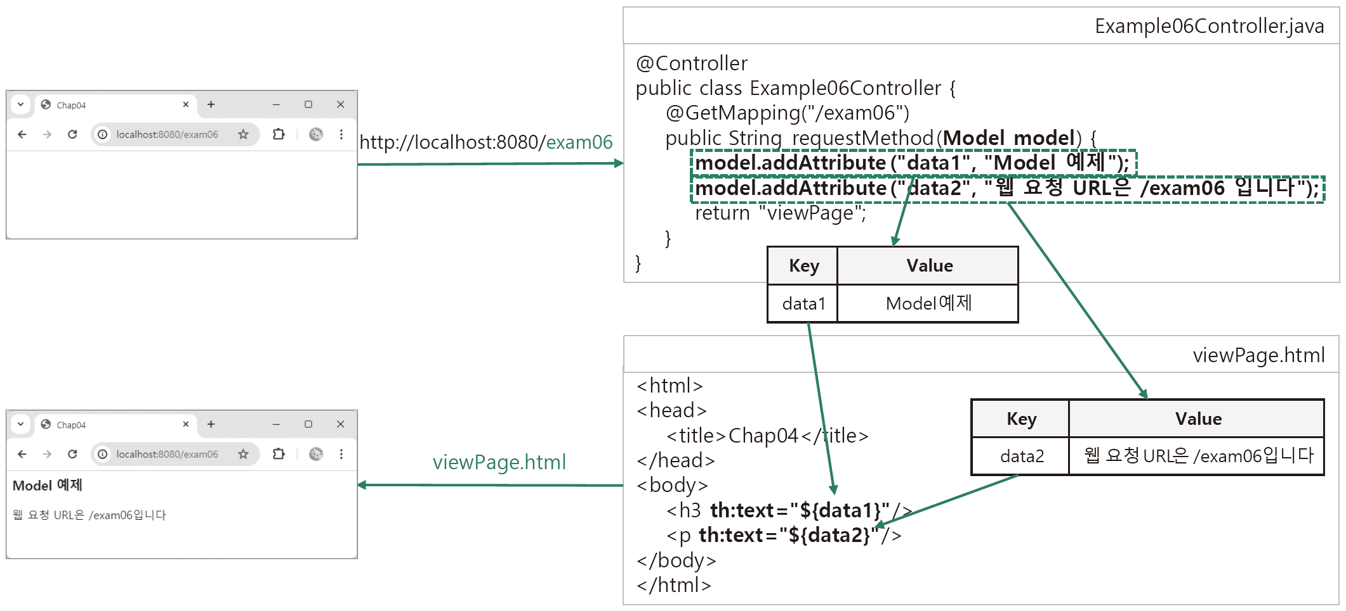
4. 요청 처리 메서드와 모델 유형
Model 인터페이스로 메서드 작성하기
모델 속성명 data1과 data2에 웹 브라우저로 전송할 데이터 값을 저장. 이렇게 저장된 데이터는 뷰 페이지에서 모델 속성명으로 접근할 수 있음

Slide 39
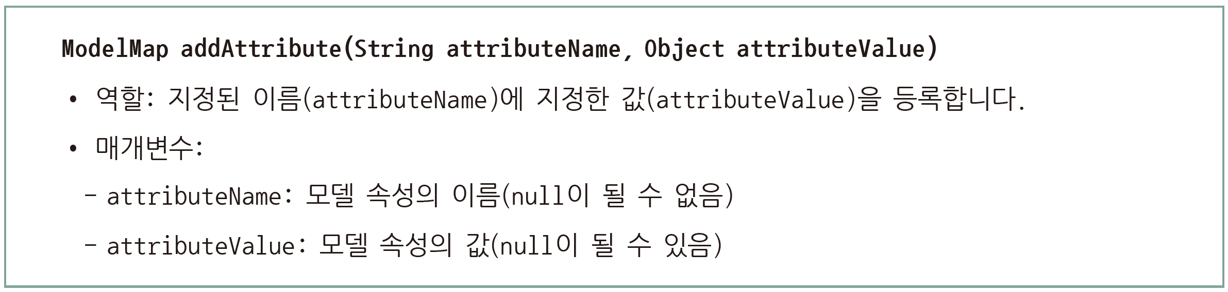
4. 요청 처리 메서드와 모델 유형
ModelMap 클래스로 메서드 작성하기
ModelMap 클래스는 Model 인터페이스와 동일하게 사용자 요청에 대한 처리 결과를 뷰에 보여 줄 때 필요한 데이터를 ModelMap 객체의 addAttribute( ) 메서드에 담아 전달함
ModelMap 클래스의 사용 형식

Slide 40
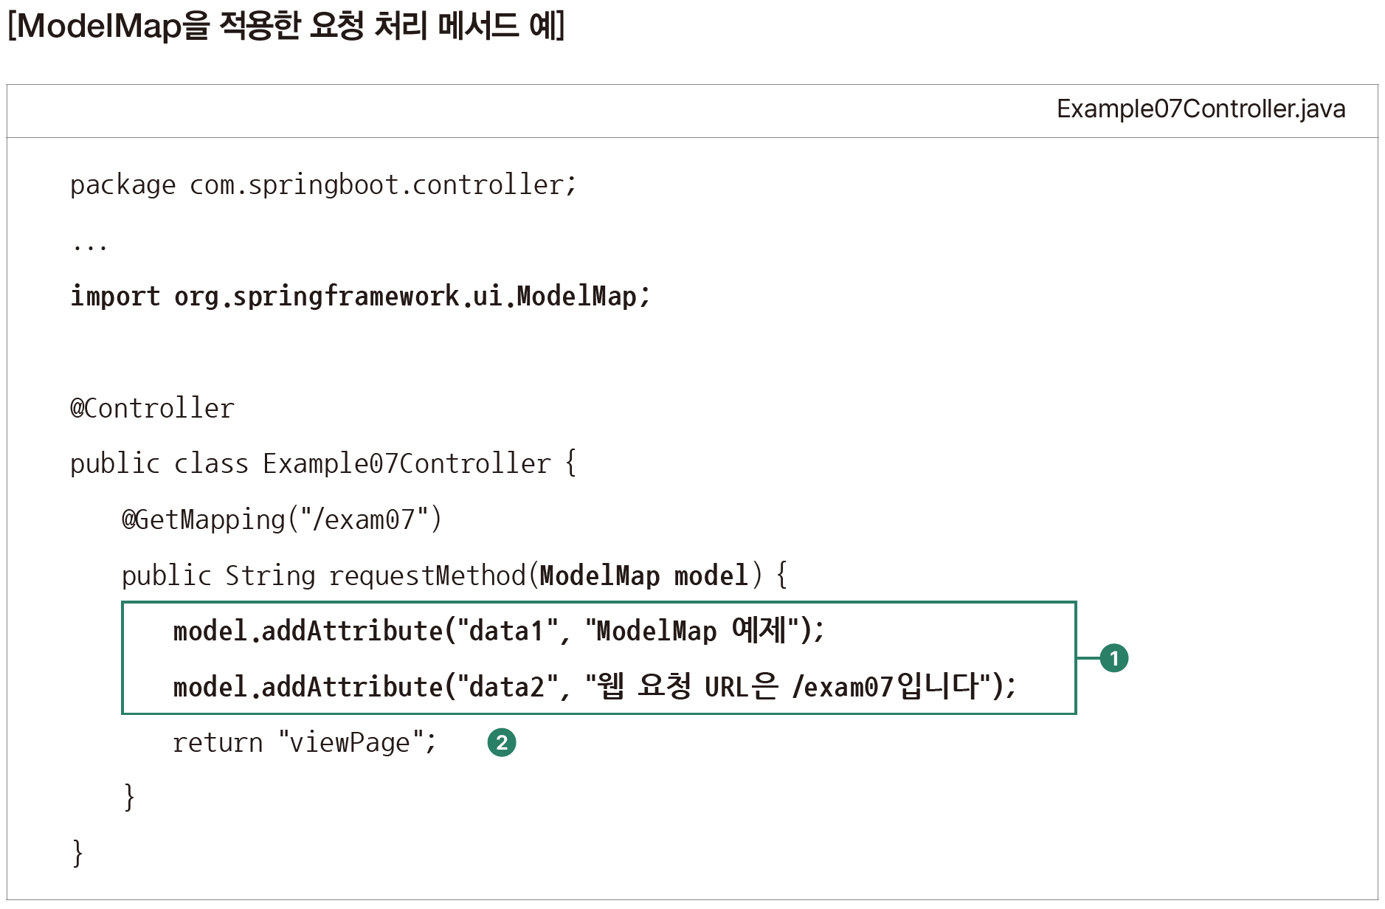
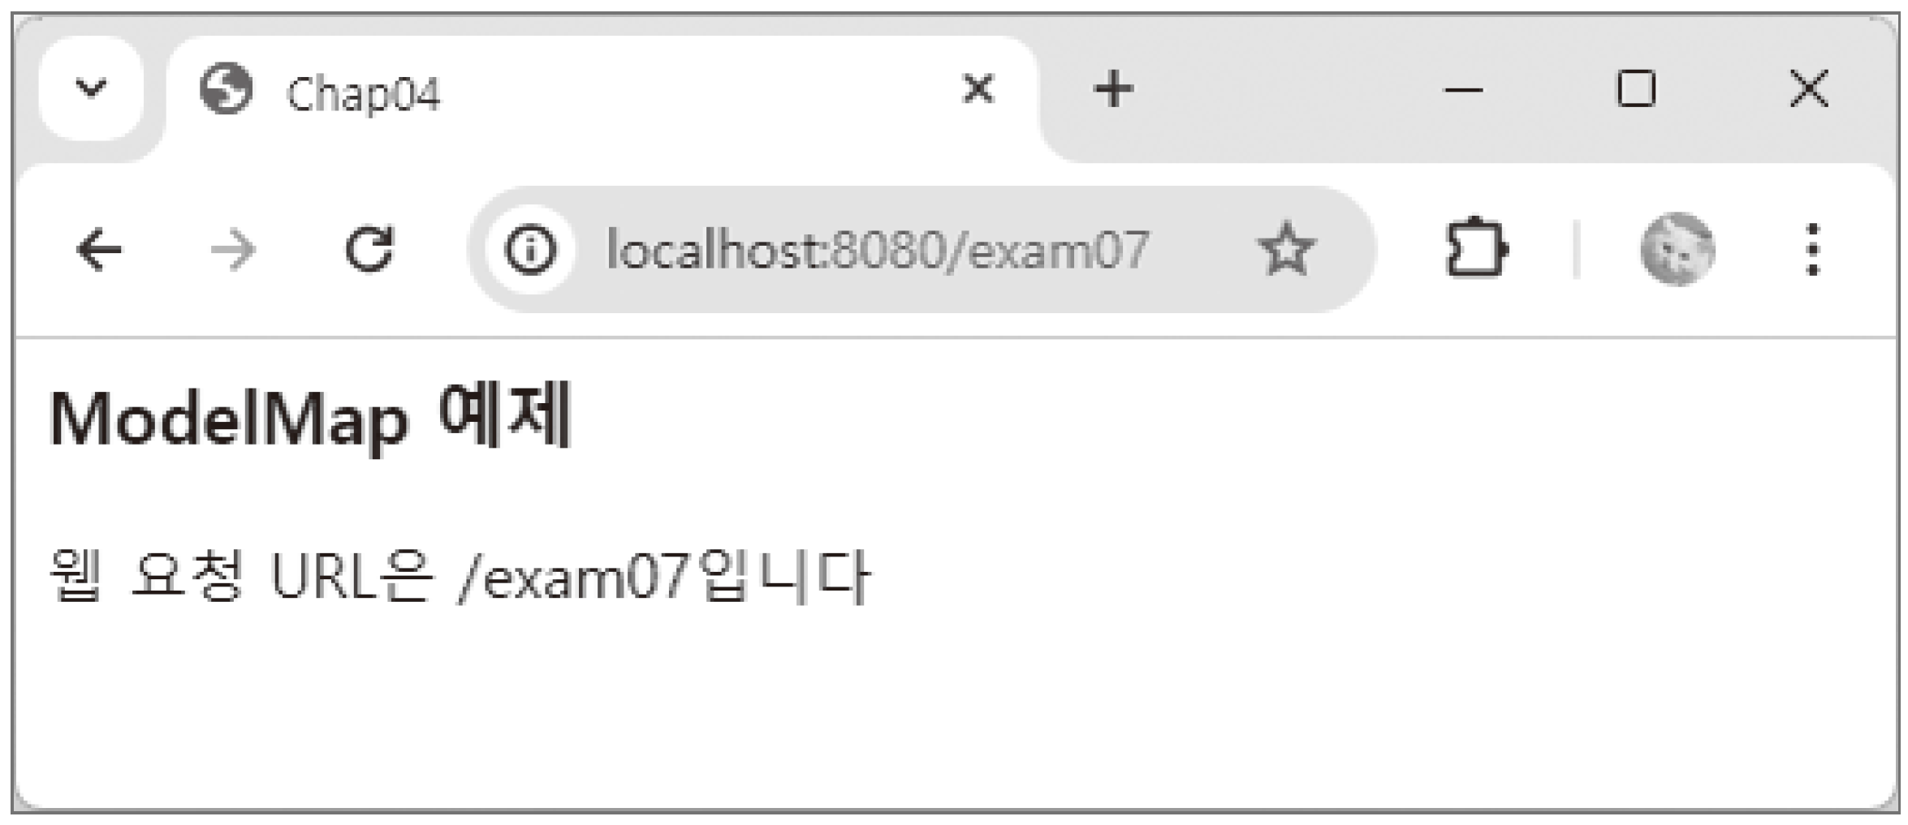
4. 요청 처리 메서드와 모델 유형
ModelMap 클래스로 메서드 작성하기
ModelMap 객체를 적용한 예
모델 속성 이름 data1과 data2에 뷰로 전송할 데이터를 저장하고 뷰 이름을 viewPage07로 반환
모델 속성 이름 data1과 data2에 웹 브라우저로 전송할 데이터 값 저장
뷰 이름을 viewPage로 반환하여 응답 페이지로 viewPage.html 호출

Slide 41
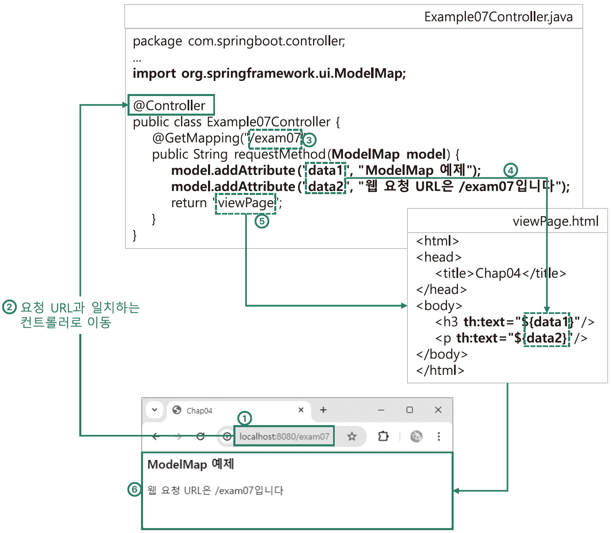
4. 요청 처리 메서드와 모델 유형
ModelMap 클래스로 메서드 작성하기
사용자의 웹 요청 URL(http://localhost:8080/exam07)에 대한 응답으로 viewPage 페이지를 웹 브라우저에 출력하는 과정

Slide 42
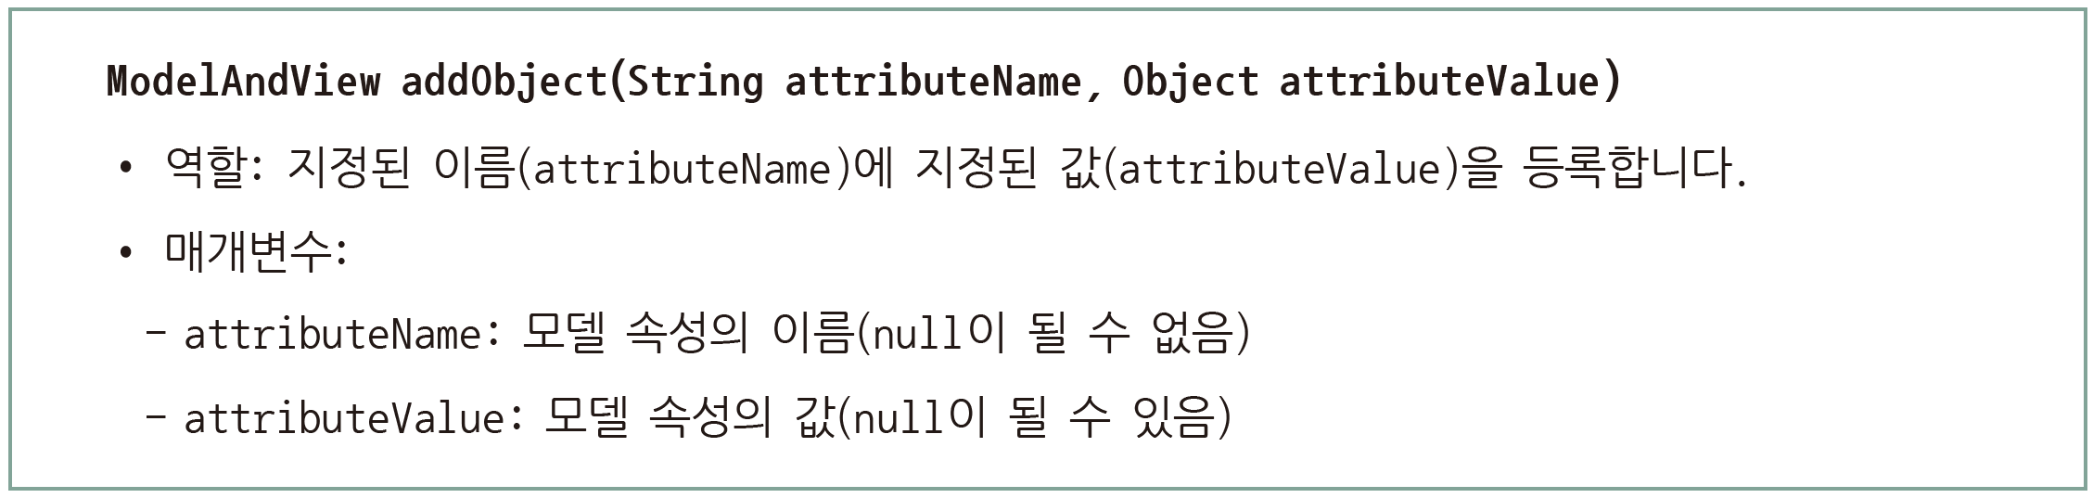
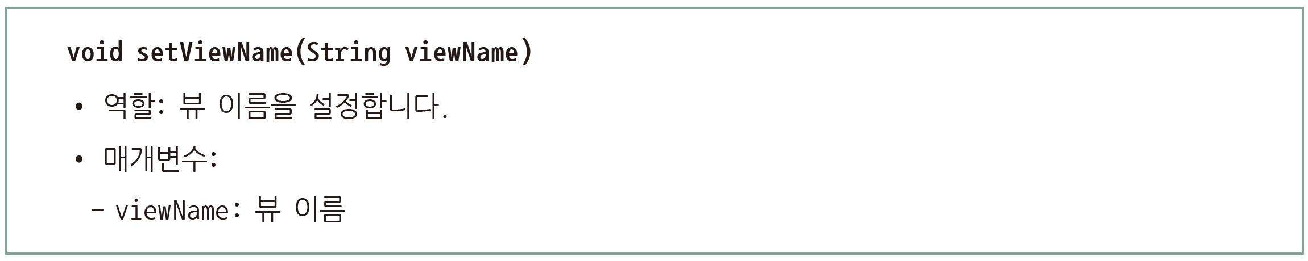
4. 요청 처리 메서드와 모델 유형
ModelAndView 클래스로 메서드 작성하기
ModelAndView 클래스는 모델과 뷰 이름을 합친 것. 사용자 요청에 대한 처리 결과 데이터를 ModelAndView 객체의 addObject( ) 메서드에 담아 전달하고 setViewName( ) 메서드로 뷰 이름을 설정
ModelAndView 클래스 사용 형식

Slide 43
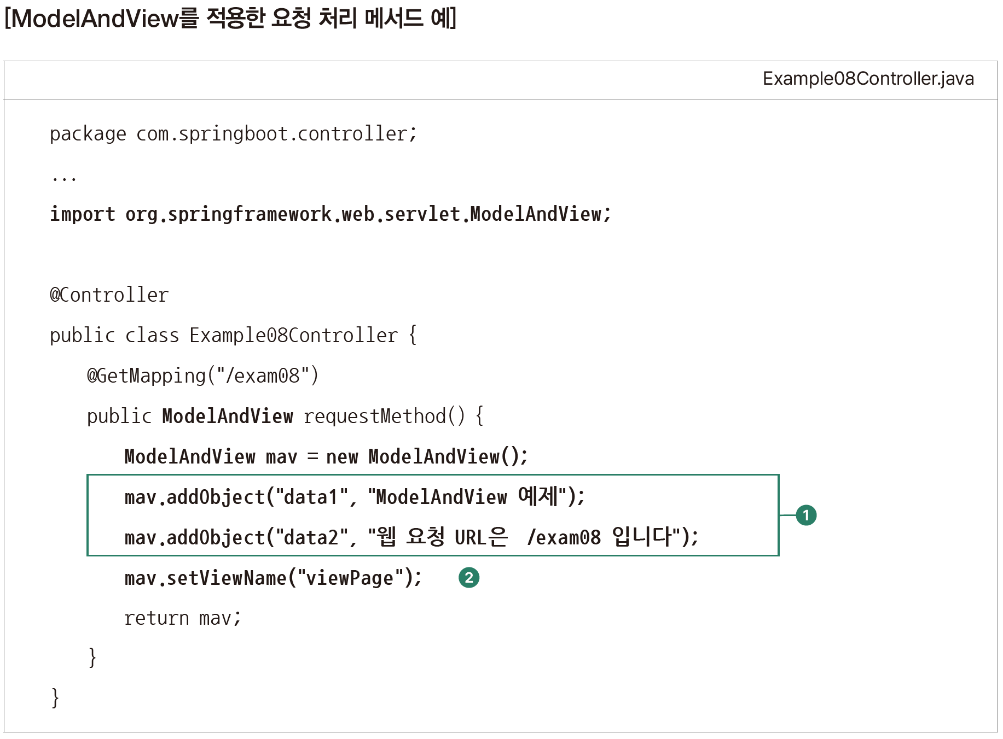
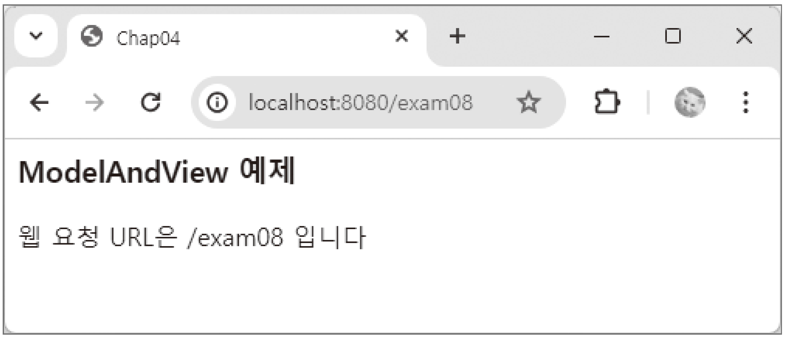
4. 요청 처리 메서드와 모델 유형
ModelAndView 클래스로 메서드 작성하기
ModelAndView 객체를 적용한 예
모델 속성 이름 data1과 data2에 웹 브라우저로 전송할 데이터 값 저장
뷰 이름을 viewPage로 설정하여 응답 페이지로 viewPage.html 출력

Slide 44
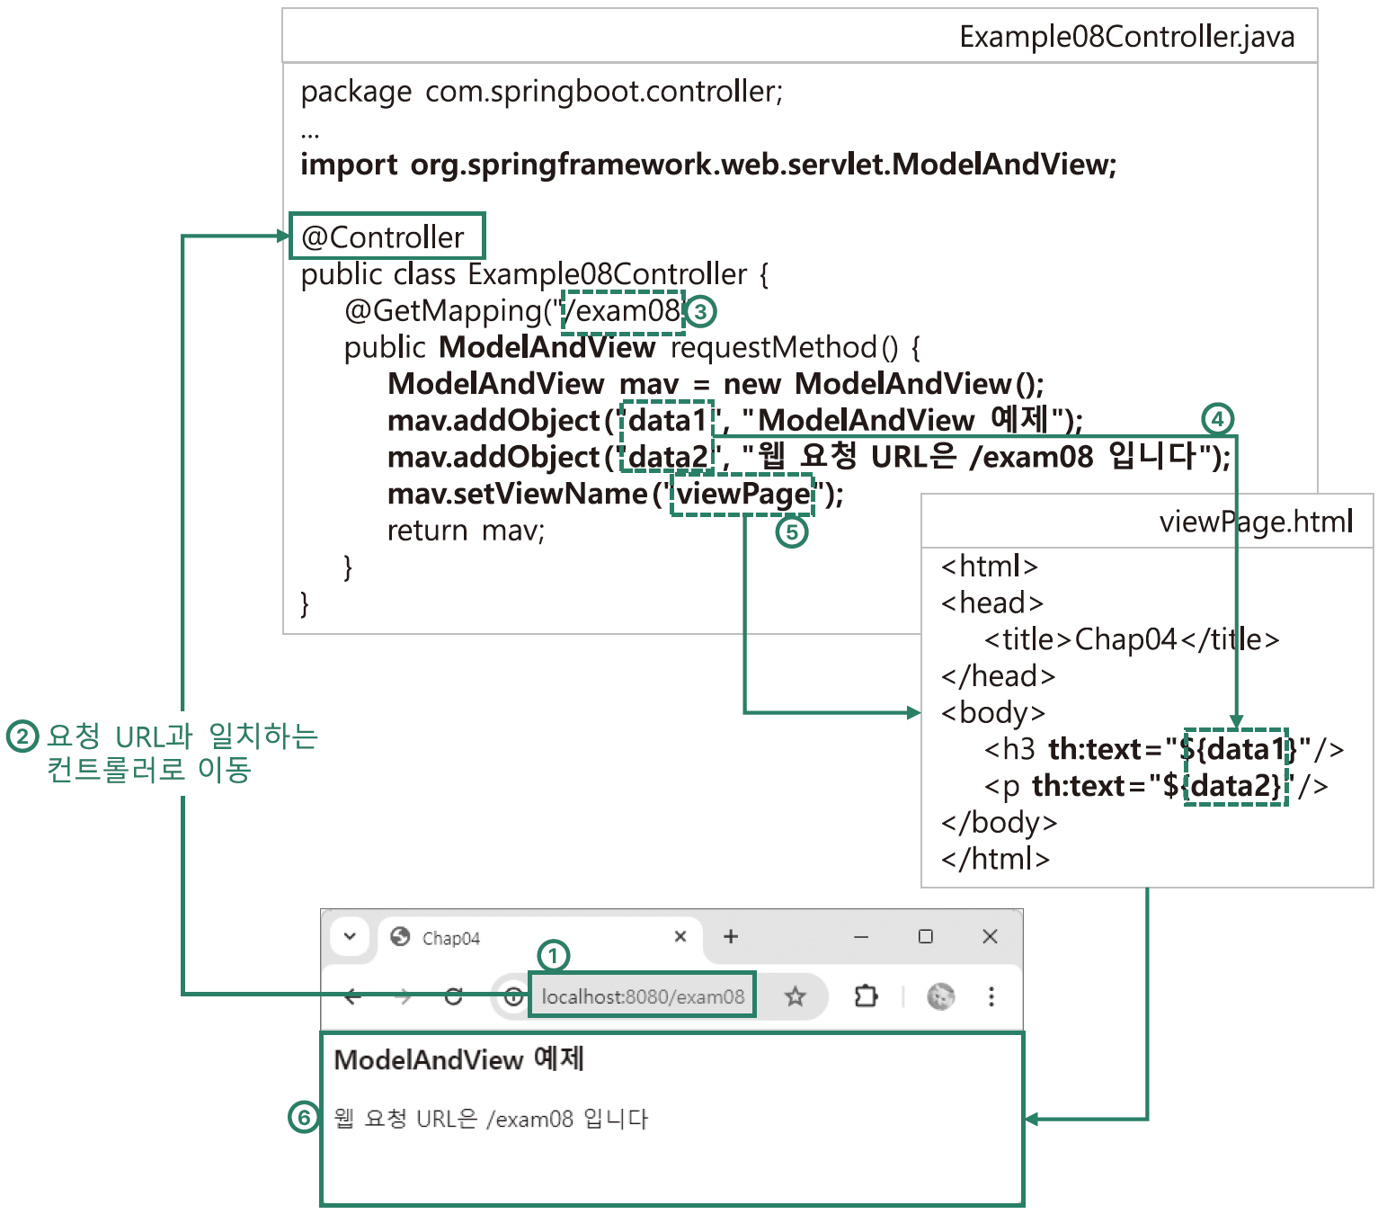
4. 요청 처리 메서드와 모델 유형
ModelAndView 클래스로 메서드 작성하기
사용자의 웹 요청 URL(http://localhost:8080/exam08)에 대한 응답으로 viewPage 페이지를 웹 브라우저에 출력하는 과정

Slide 45
05
[도서 쇼핑몰] 도서 목록 표시하기

Slide 46
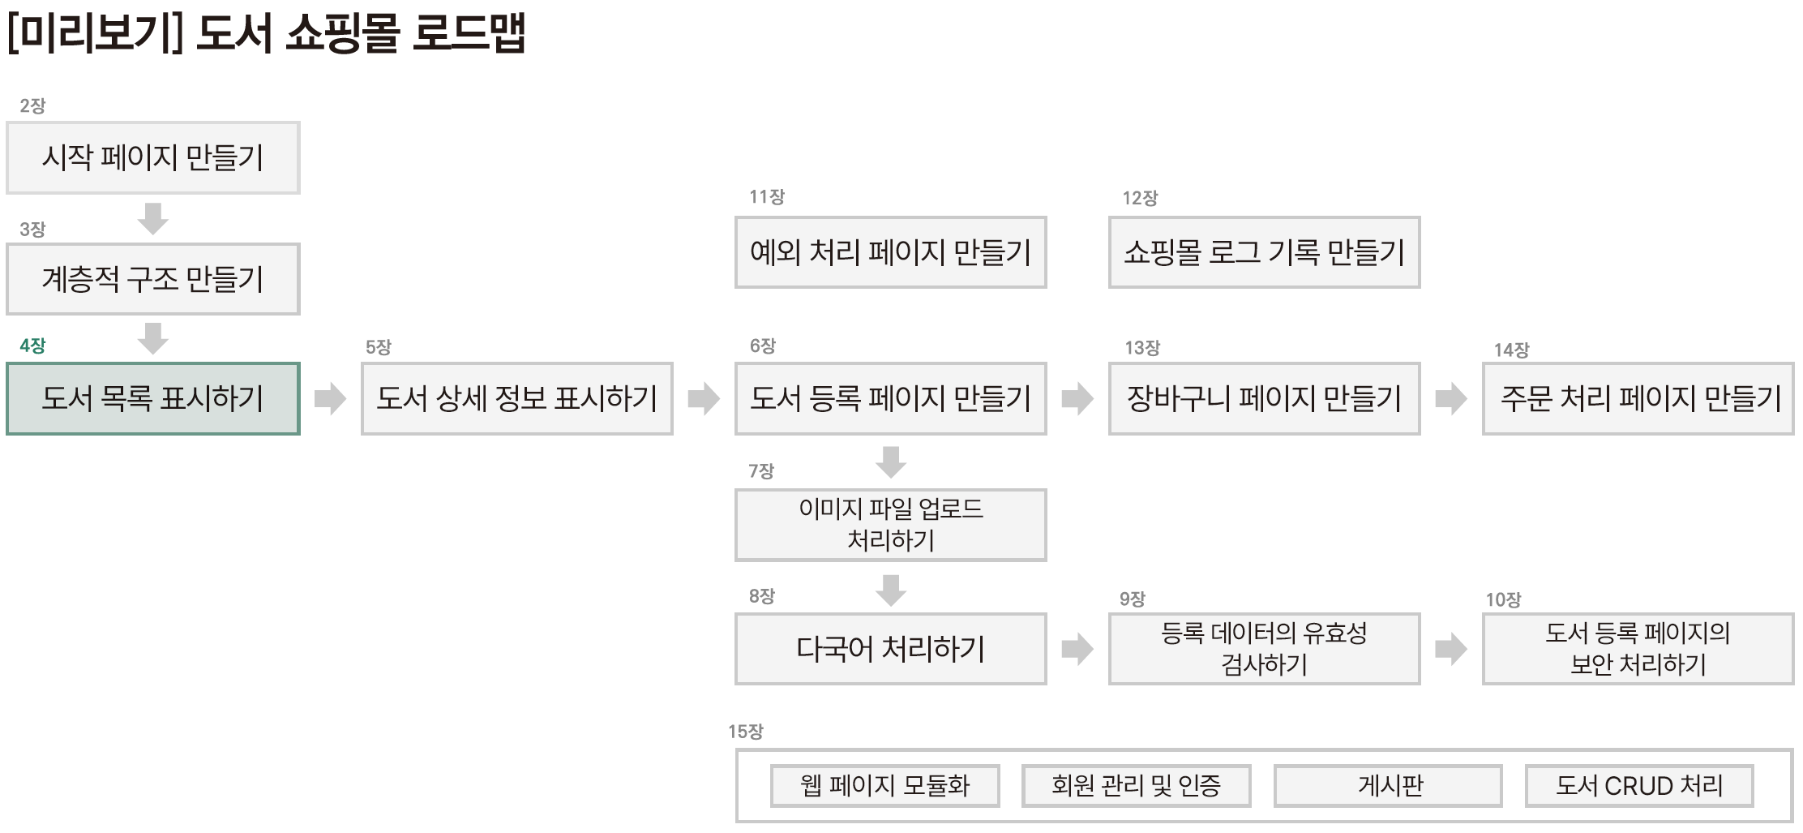
5. [도서 쇼핑몰] 도서 목록 표시하기

Slide 47
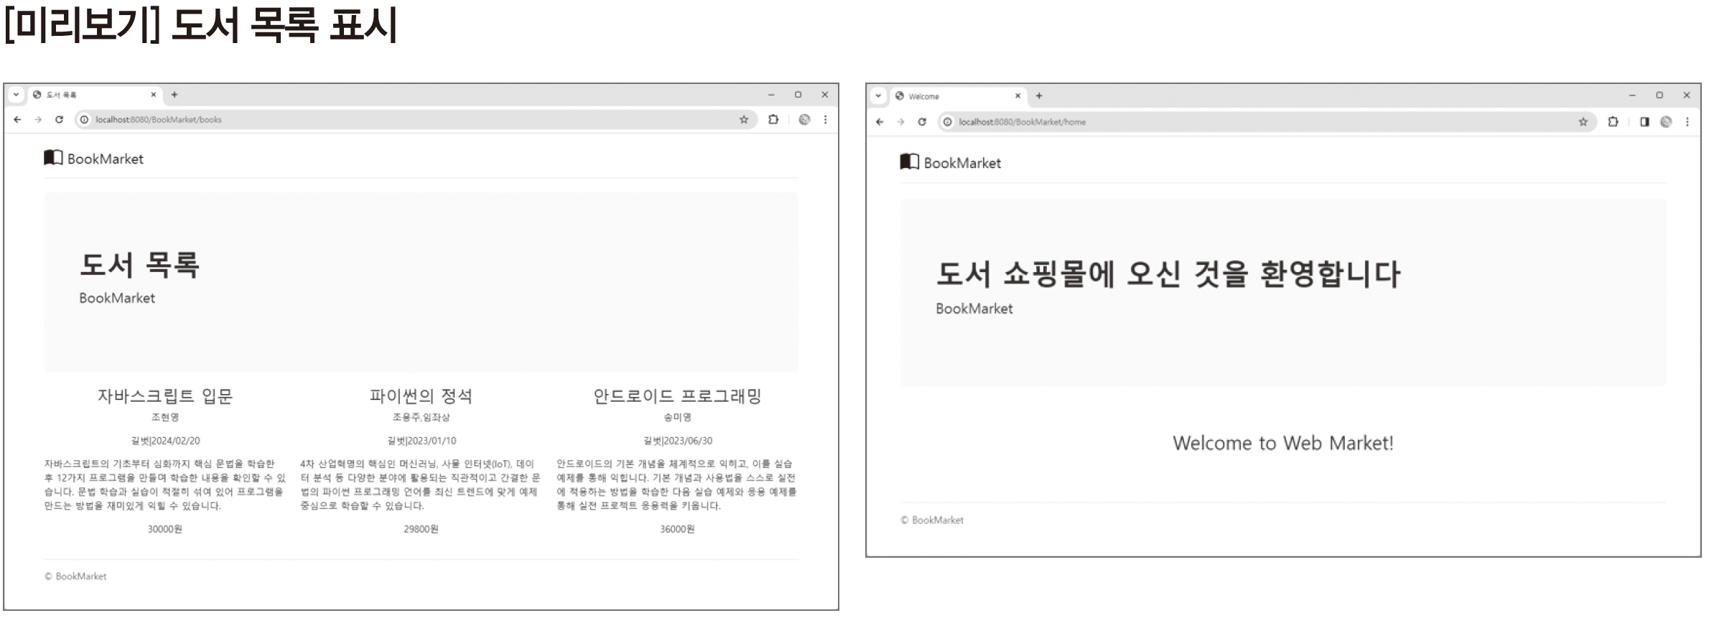
5. [도서 쇼핑몰] 도서 목록 표시하기

Slide 48
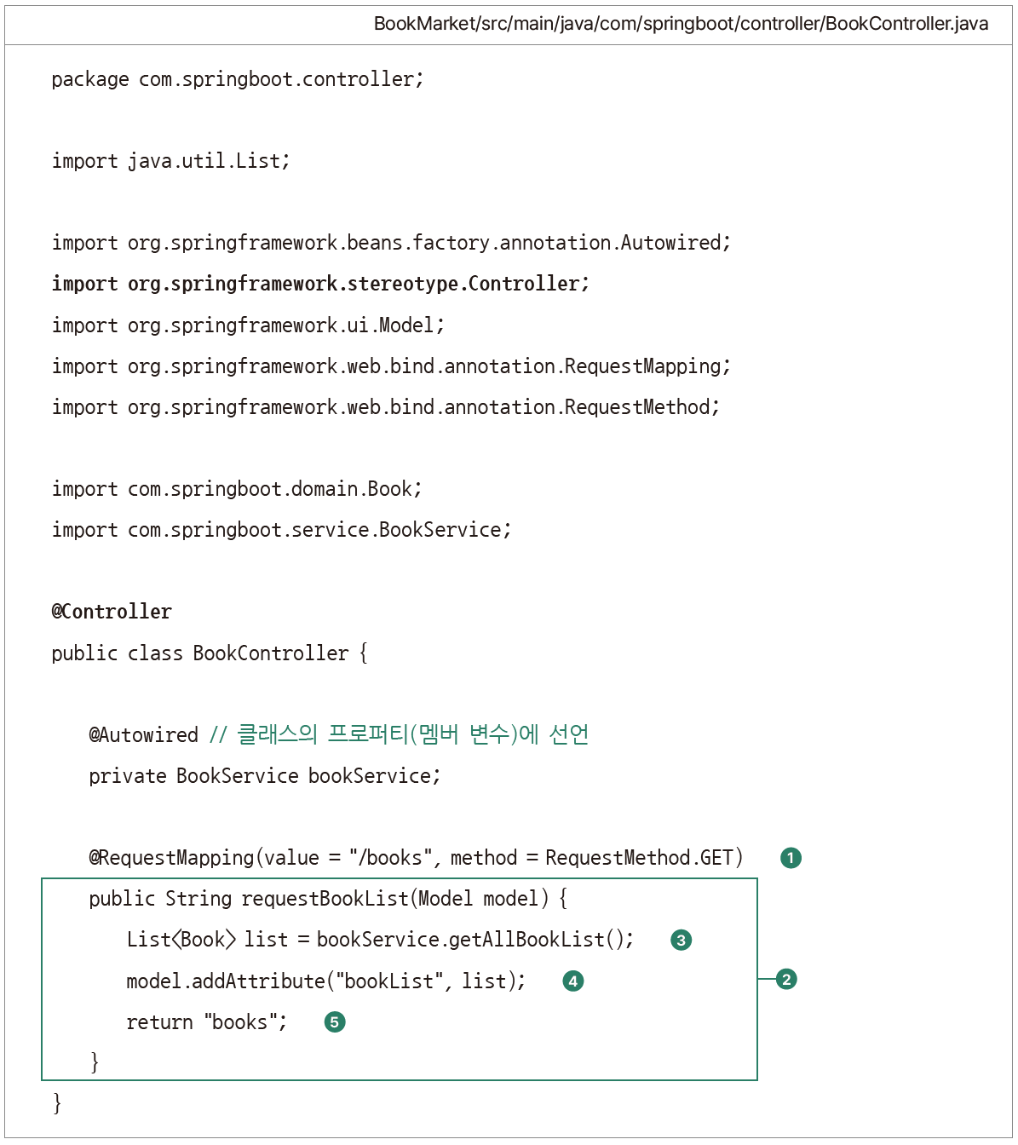
5. [도서 쇼핑몰] 도서 목록 표시하기
실습 1 - @Controller로 도서 목록 출력하기
1. @Controller로 컨트롤러 생성: BookController 클래스에 @Controller가 선언된 것을 확인
요청 매핑 경로를 books로 설정
요청 처리 메서드
도서 목록을 가져옴
도서 목록을 모델 속성 bookList에 저장
뷰 이름을 books로 반환
@Controller가 정의된 BookController 클래스는 컨트롤러 역할을 함

Slide 49
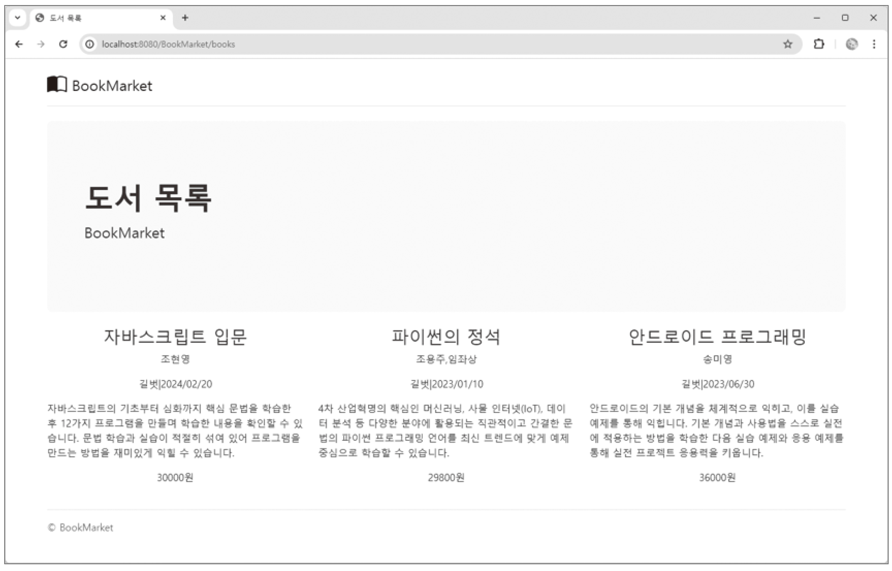
5. [도서 쇼핑몰] 도서 목록 표시하기
실습 1 - @Controller로 도서 목록 출력하기
2. 프로젝트 실행: 웹 브라우저에 http://localhost:8080/BookMarket/books 입력해 실행 결과 확인

Slide 50
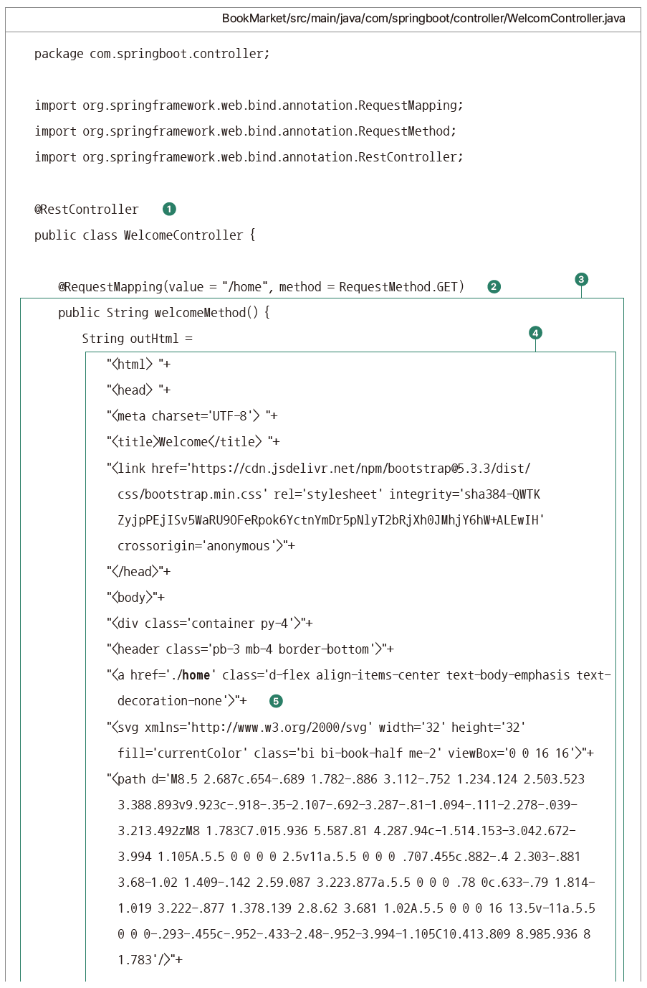
5. [도서 쇼핑몰] 도서 목록 표시하기
실습 2 - @RestController로 시작 페이지 출력하기
1. @RestController로 컨트롤러 생성: WelcomeController 클래스 생성하고 다음과 같이 작성

Slide 51
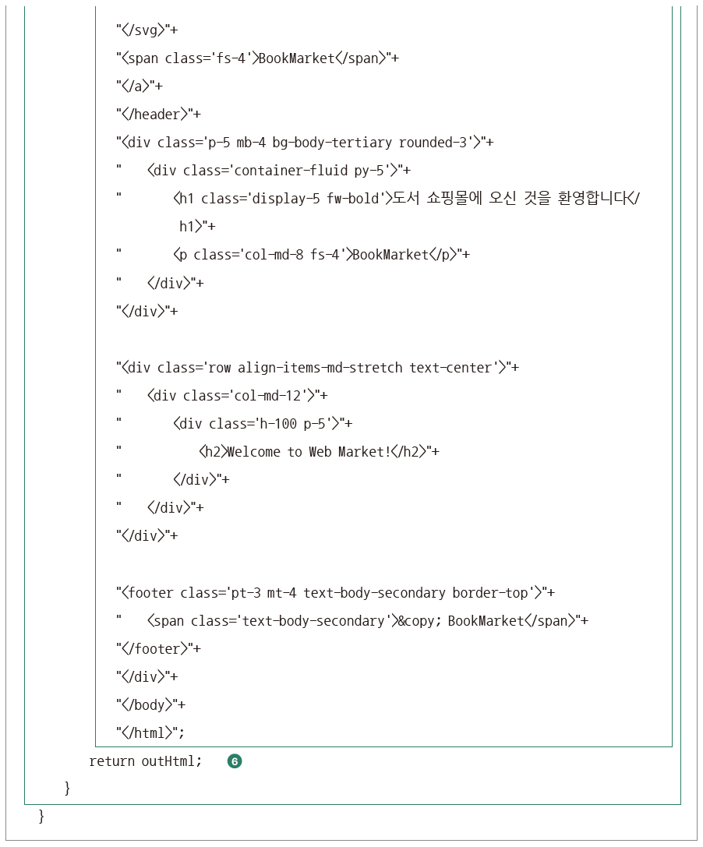
5. [도서 쇼핑몰] 도서 목록 표시하기
실습 2 - @RestController로 시작 페이지 출력하기
WelcomeController 클래스에 @RestController 선언
웹 요청 URL이 http://localhost:8080/home이면 매핑함
웹 요청 URL 처리하는 요청 처리 메서드
src/main/resources/static/ 폴더의 welcome.html 파일 내용 복사 후 붙여넣기 하여 문자열 작성
BookMarket 메뉴 선택하면 시작 페이지인 home으로 이동
outHtml에 저장된 값 전달하여 웹 브라우저에 출력

Slide 52
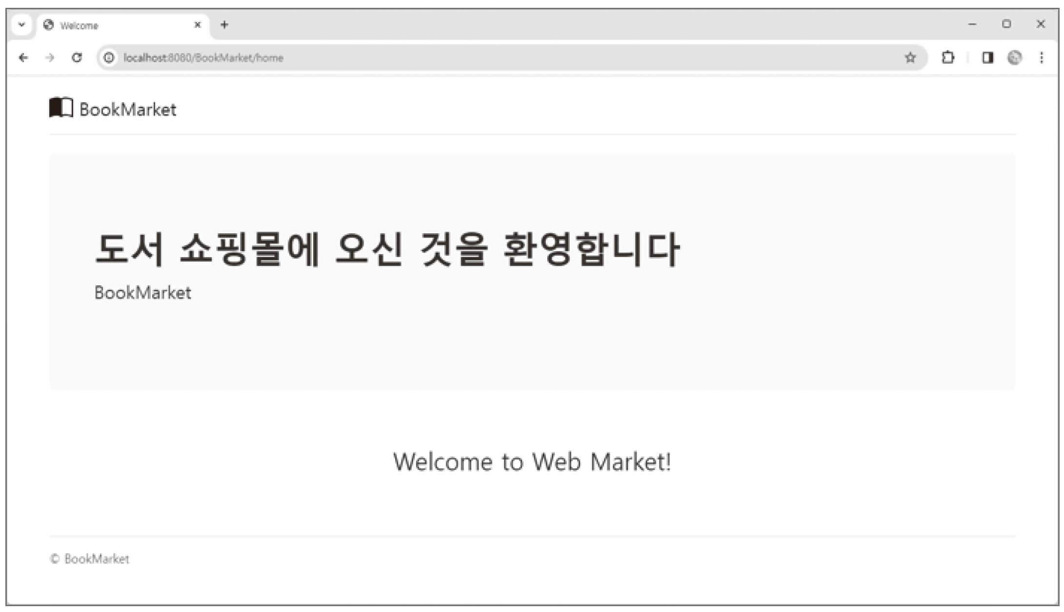
5. [도서 쇼핑몰] 도서 목록 표시하기
실습 2 - @RestController로 시작 페이지 출력하기
2. 프로젝트 실행: 웹 브라우저에 http://localhost:8080/BookMarket/home 입력해 실행 결과 확인

Slide 53
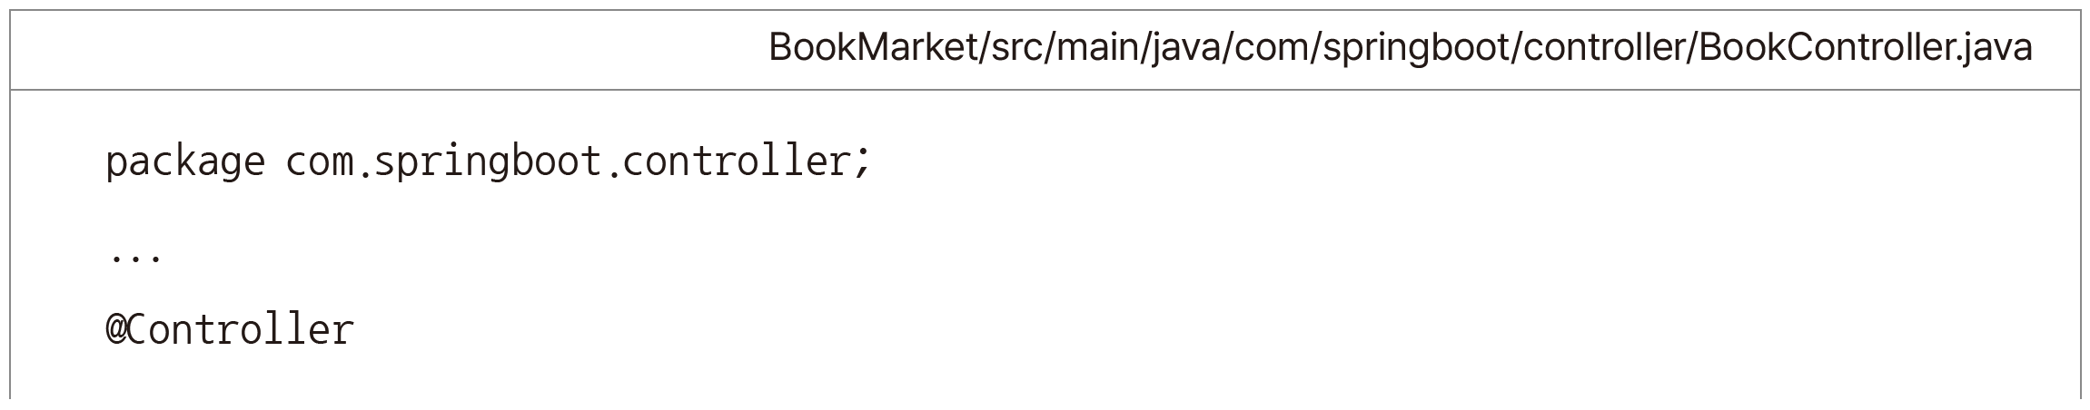
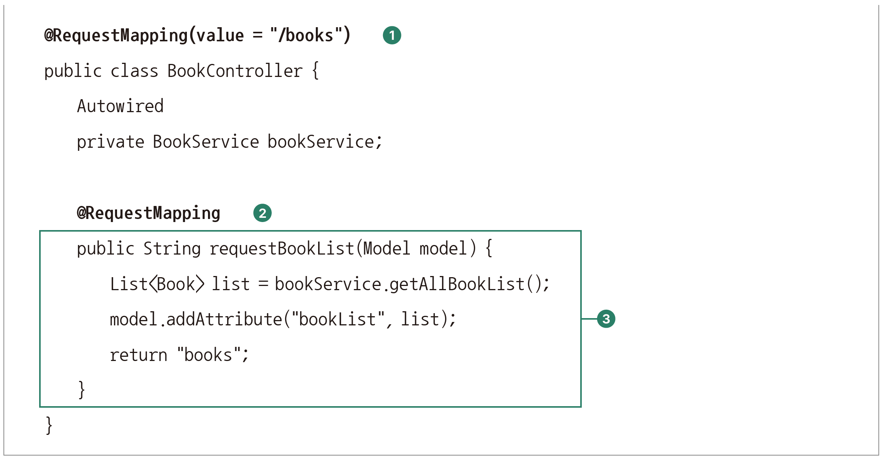
5. [도서 쇼핑몰] 도서 목록 표시하기
실습 3 - 클래스 수준의 @RequestMapping 작성하기
1. @RequestMapping을 적용한 클래스 생성: BookController 클래스에 @RequestMapping을 다음과 같이 수정
클래스 수준의 @RequestMapping 및 웹 요청 URL의 매핑 기본 경로 /books로 설정
클래스 수준의 @RequestMapping에 대한 실제 요청을 처리할 메서드에 작성
실제 요청 처리 메서드

Slide 54

5. [도서 쇼핑몰] 도서 목록 표시하기
실습 3 - 클래스 수준의 @RequestMapping 작성하기
2. 도서 목록 페이지 수정: books.html 파일 다음과 같이 수정
웹 페이지에서 BookMarket 메뉴 선택 시 시작 페이지인 home으로 이동하도록 작성

Slide 55
5. [도서 쇼핑몰] 도서 목록 표시하기
실습 3 - 클래스 수준의 @RequestMapping 작성하기
3. 프로젝트 실행: 웹 브라우저에 http://localhost:8080/BookMarket/books 입력해 실행 결과 확인

Slide 56

5. [도서 쇼핑몰] 도서 목록 표시하기
실습 4 - 메서드 수준의 @RequestMapping 작성하기
1. @RequestMapping을 적용한 메서드 생성: BookController 클래스에 다음과 같이 메서드 추가 작성
메서드 수준의 @RequestMapping 및 웹 요청 URL의 매핑 기본 경로를 /all로 설정
메서드 수준의 @RequestMapping에 대한 실제 요청 처리 메서드

Slide 57

5. [도서 쇼핑몰] 도서 목록 표시하기
실습 4 - 메서드 수준의 @RequestMapping 작성하기
2. 프로젝트 실행: 웹 브라우저에 http://localhost:8080/BookMarket/books/all 입력해 실행 결과 확인

Slide 58


5. [도서 쇼핑몰] 도서 목록 표시하기
실습 5 - 단순화한 @RequestMapping 작성하기
1. 요청 처리 메서드에 @GetMapping 적용: BookController 클래스를 다음과 같이 수정
웹 요청 URL이 /books이면 requestBookList( ) 메서드가 처리함. @RequestMapping과 같음
웹 요청 URL이 /books/all이면 requestAllBooks( ) 메서드가 처리함. @RequestMapping(value="/all", method=RequestMethod.GET) 또는 @RequestMapping("/all")과 같음

Slide 59

5. [도서 쇼핑몰] 도서 목록 표시하기
실습 5 - 단순화한 @RequestMapping 작성하기
2. 프로젝트 실행: 웹 브라우저에 http://localhost:8080/BookMarket/books 또는 http://localhost:8080/BookMarket/books/all 입력해 실행 결과 확인

Slide 60

5. [도서 쇼핑몰] 도서 목록 표시하기
실습 6 - ModelAndView 클래스로 결과 반환하기
1. ModelAndView 적용: BookController 클래스를 다음과 같이 수정
ModelAndView 클래스의 인스턴스인 modelAndView 생성
도서 목록 가져오는 서비스 객체의 메서드 호출하여 모델 속성 이름 bookList에 저장
도서 목록 페이지를 출력하도록 뷰 이름 books로 작성해 books.html 출력
ModelAndView 클래스의 인스턴스인 modelAndView 반환

Slide 61

5. [도서 쇼핑몰] 도서 목록 표시하기
실습 6 - ModelAndView 클래스로 결과 반환하기
2. 프로젝트 실행: 웹 브라우저에 http://localhost:8080/BookMarket/books/all 입력해 실행 결과 확인

Slide 62
Q&A

